Slide 1
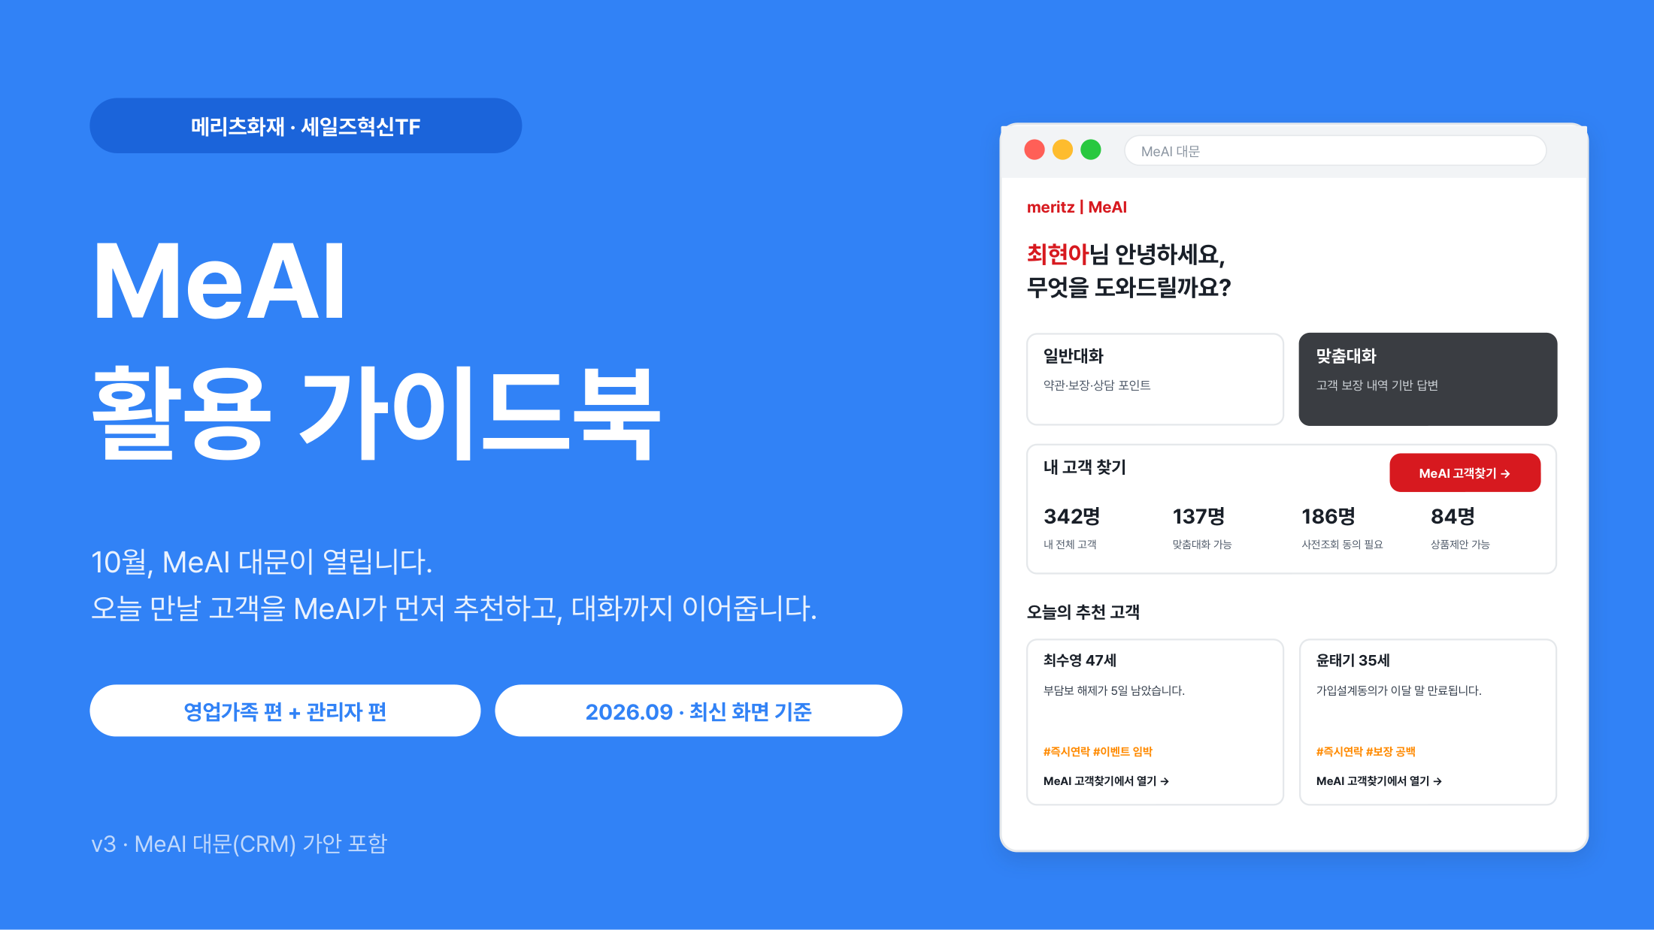
Notes:
표지. v3는 10월 MeAI 대문(CRM) 오픈에 맞춘 판입니다. PART 3 화면은 가안이라 오픈 시 달라질 수 있음을 먼저 안내하세요.

Slide 2
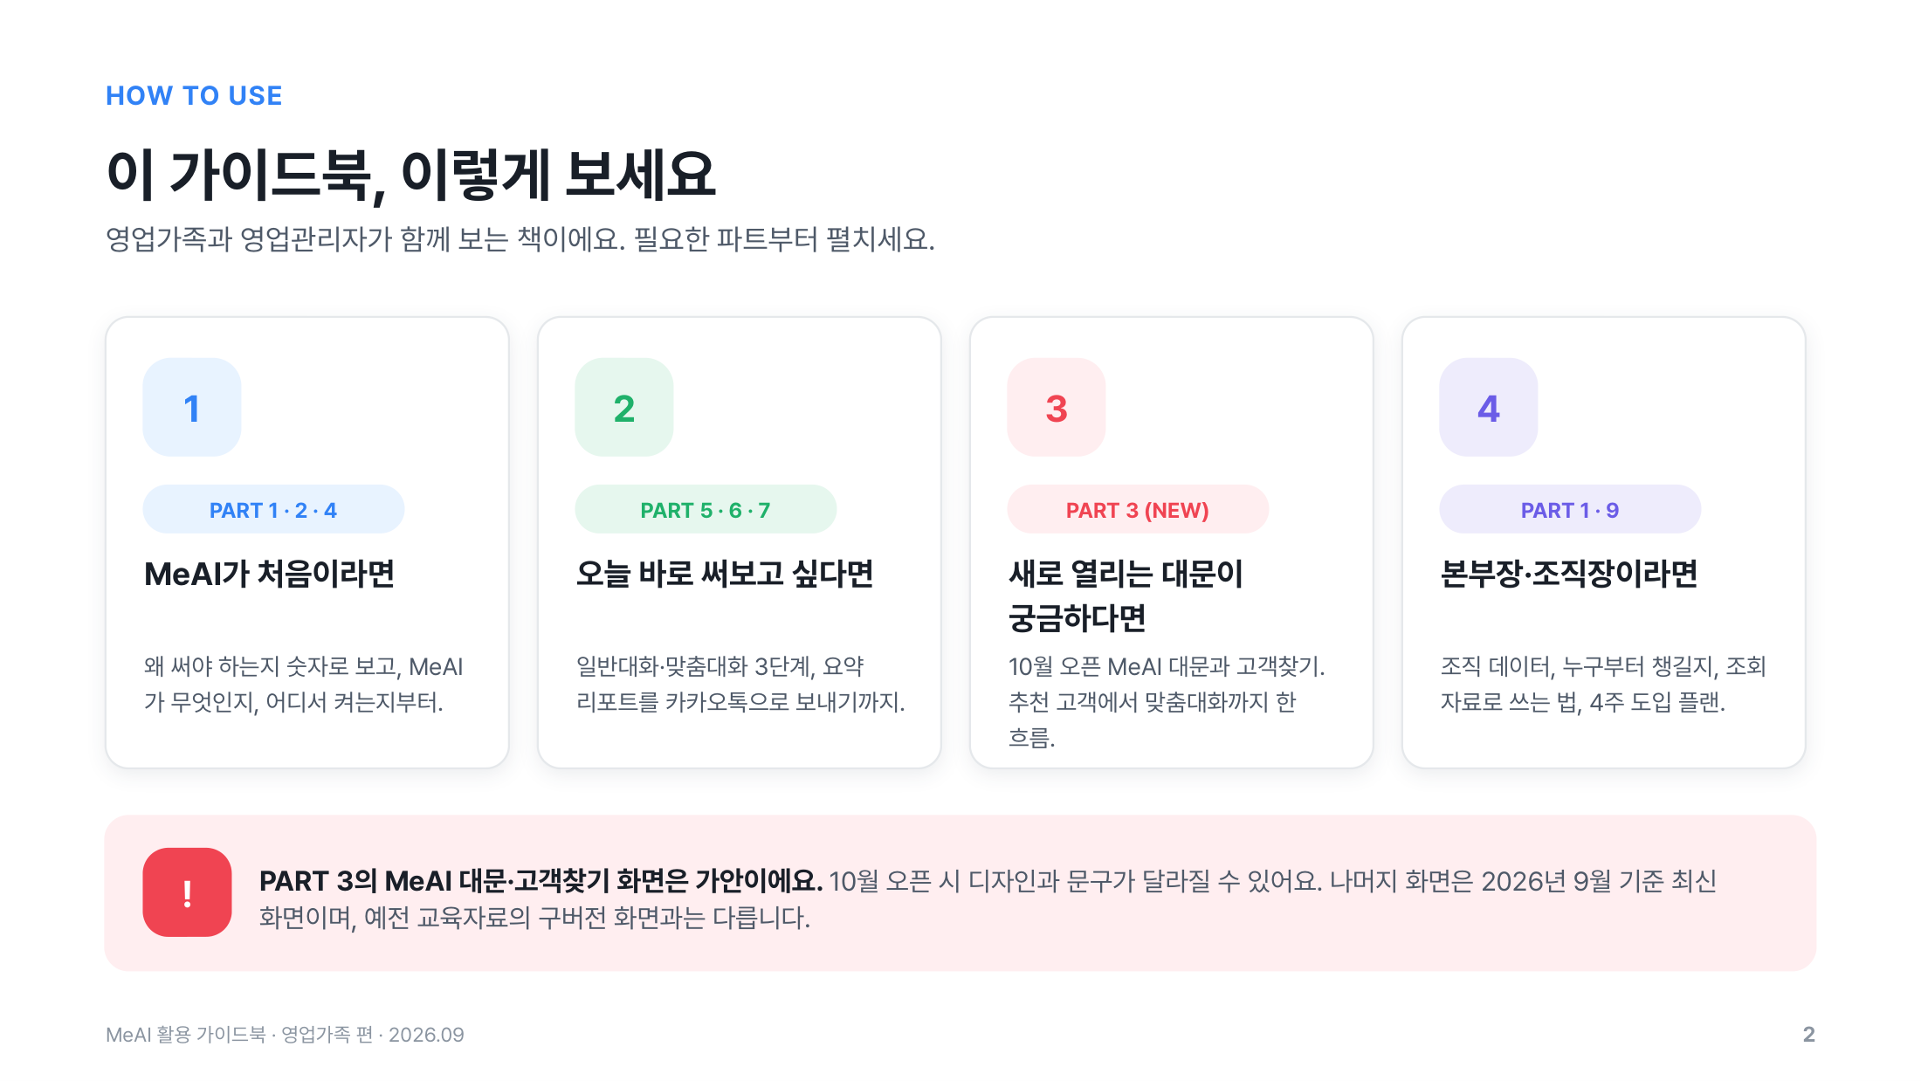
Notes:
대상별 진입 파트. 영업가족은 1·2·4→5·6·7, 관리자는 1·9 순서로 안내합니다.

Slide 3
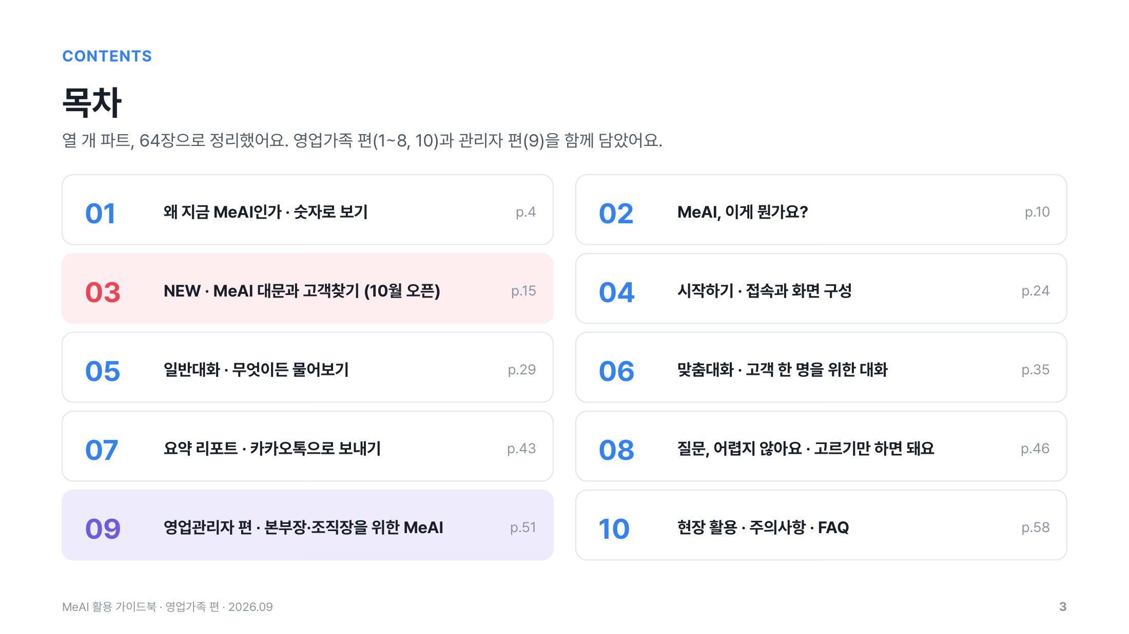

Slide 4
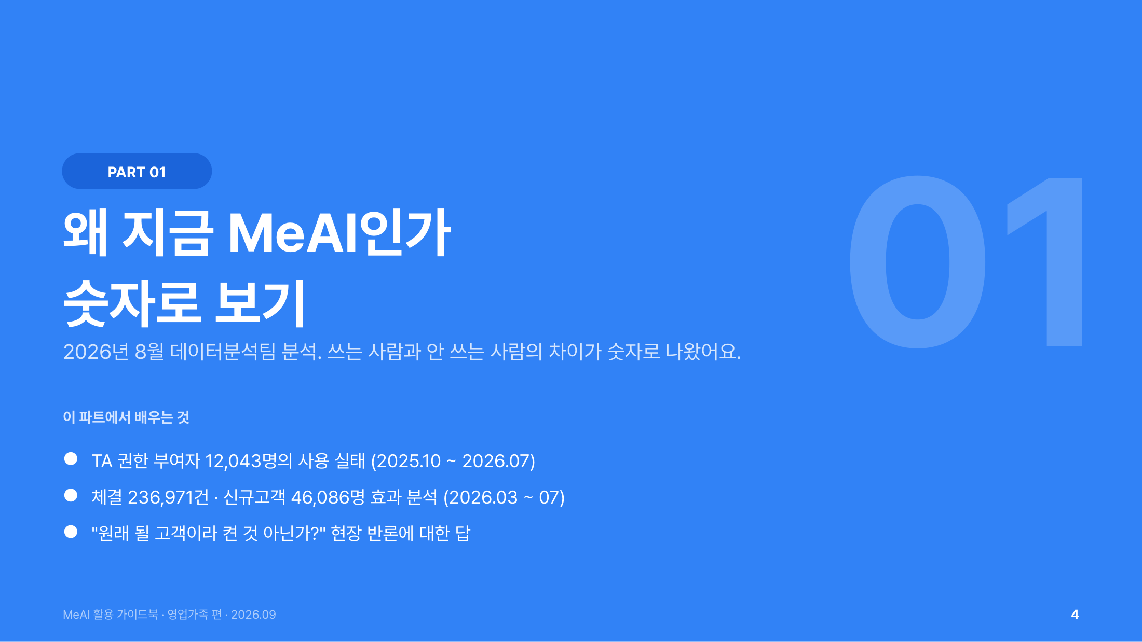

Slide 5
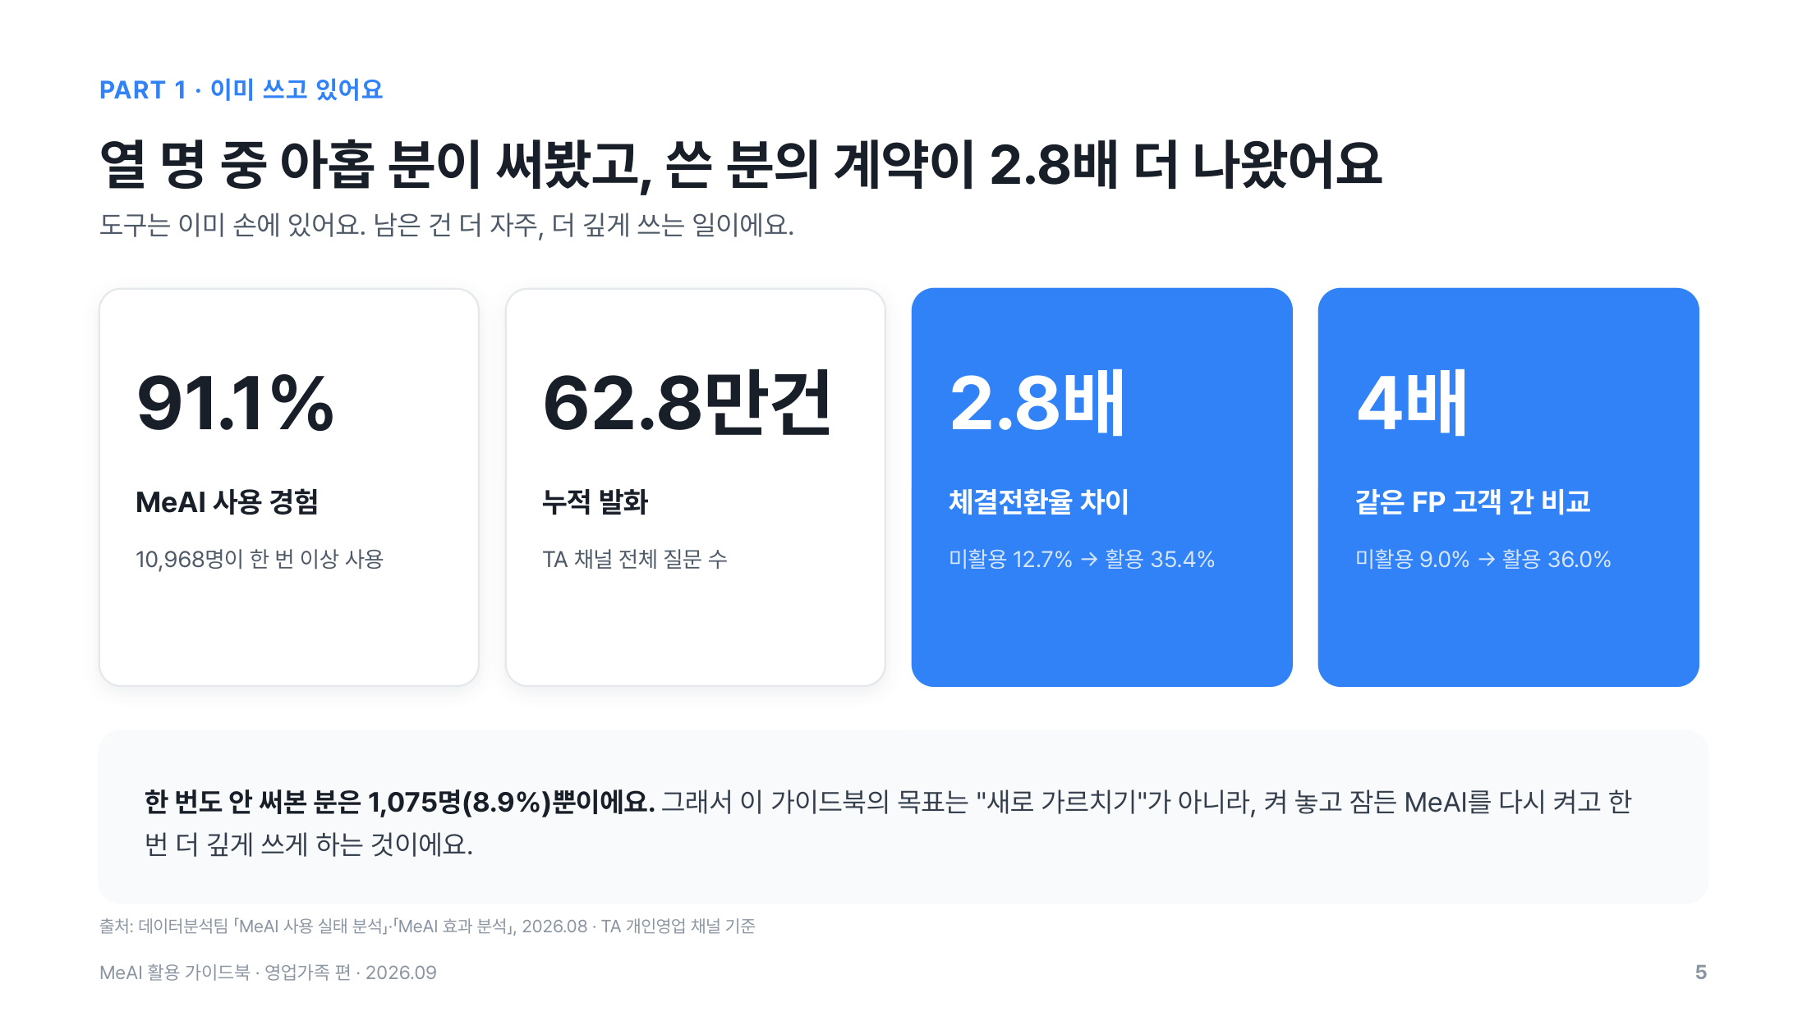
Notes:
데이터 첫 장. "이미 91%가 써봤다"에서 시작해 "다시 켜기"로 대화를 열어 주세요. 출처와 기간을 함께 말해 신뢰를 확보합니다.

Slide 6
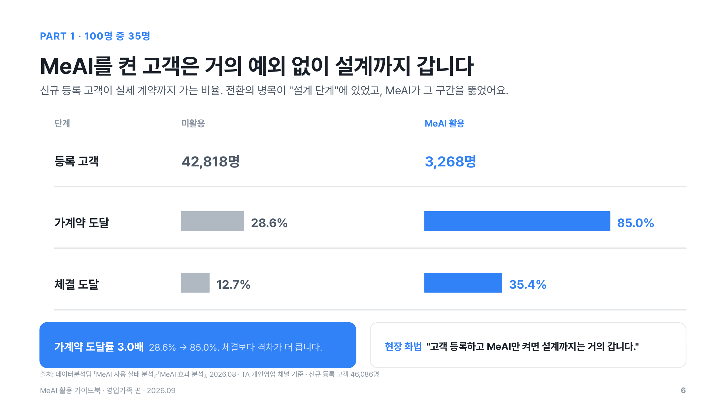
Notes:
전환 병목이 설계 단계였다는 점을 강조. 현장 화법 "고객 등록하고 MeAI만 켜면 설계까지는 거의 갑니다".

Slide 7
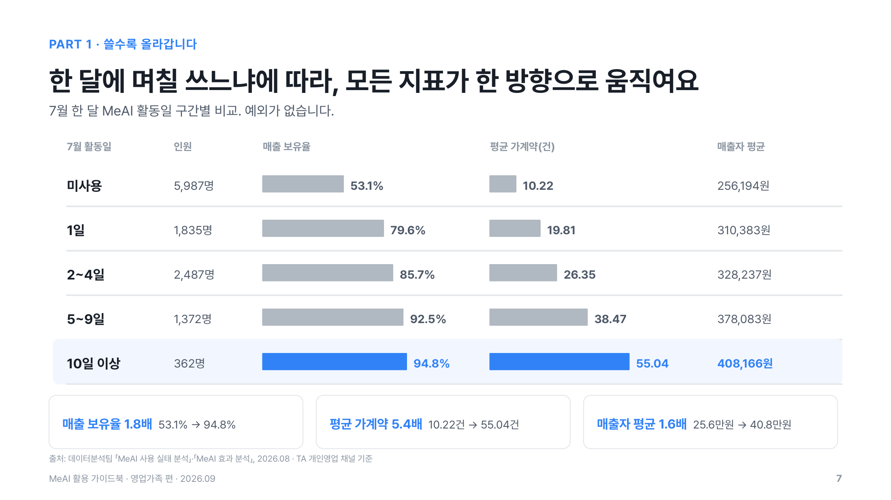
Notes:
사용 강도별 표. 예외 없이 한 방향임을 짚고, 10일 이상 구간의 숫자를 읽어 주세요.

Slide 8
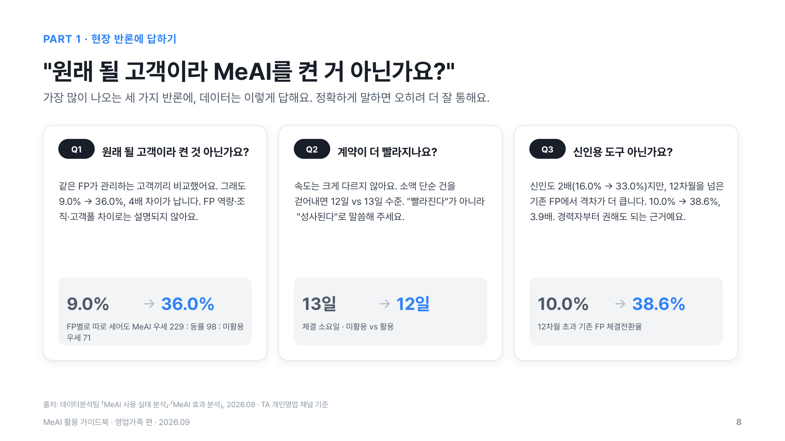
Notes:
현장 반론 3가지. 과장하지 않는 것이 신뢰를 만듭니다. "빨라진다"가 아니라 "성사된다".

Slide 9
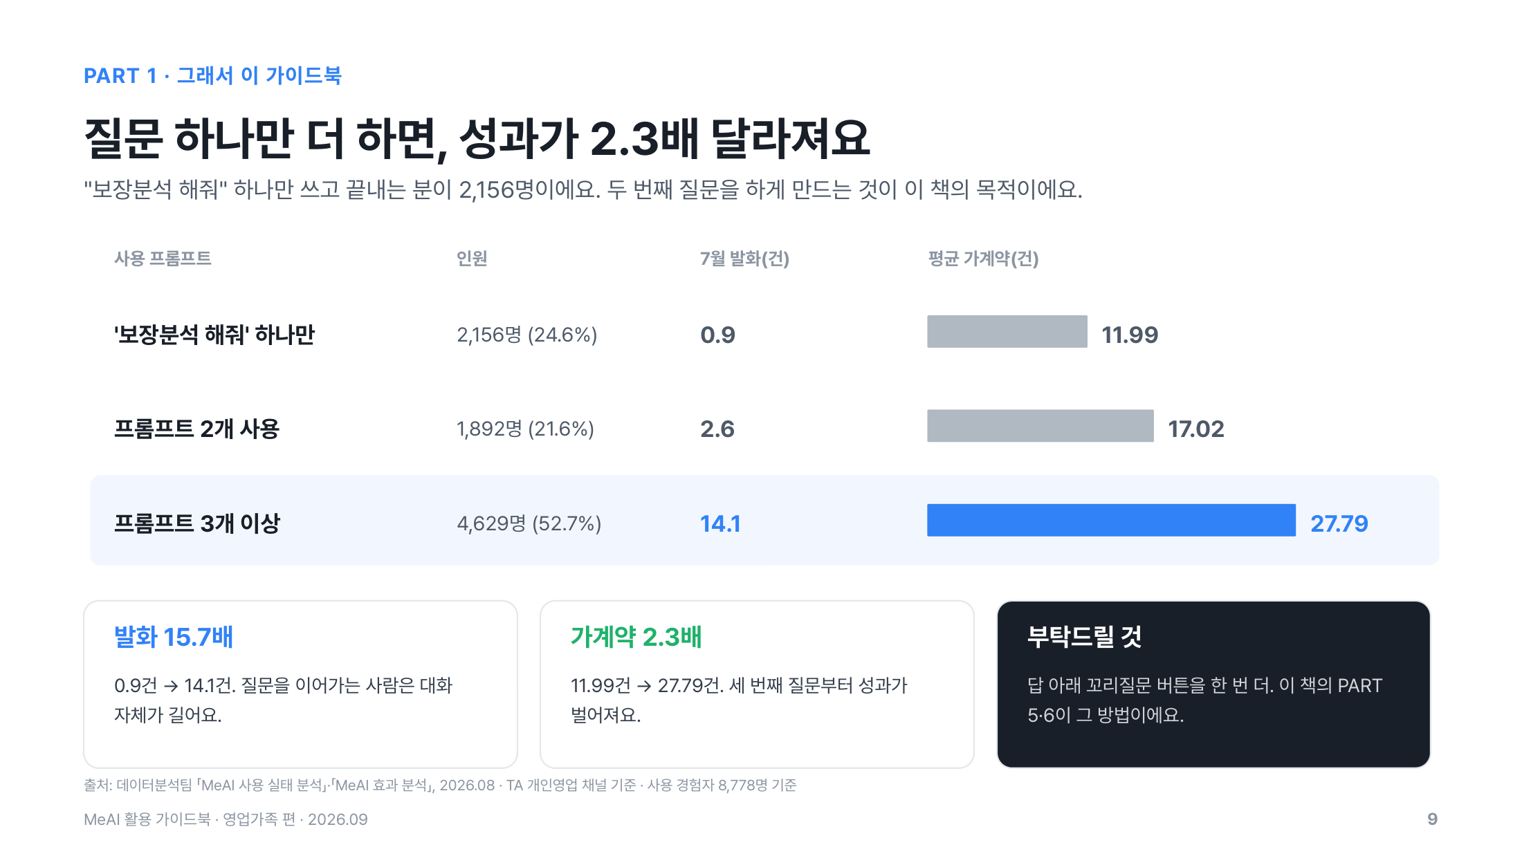
Notes:
프롬프트 하나 더 → 2.3배. 이 가이드북의 존재 이유이자 이후 PART 5·6의 목표입니다.

Slide 10
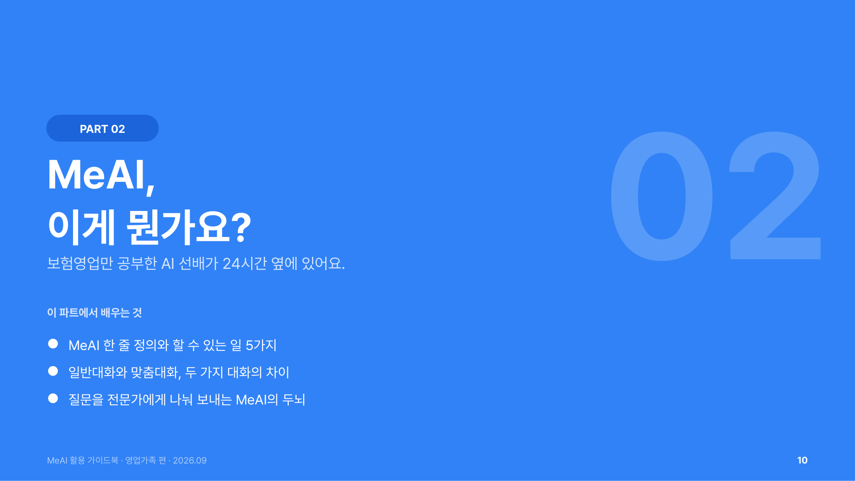
Notes:
왜 대문인가. 보유고객 영업 시도 7% 미만, 이관고객 2% 미만이라는 문제에서 시작해 5단계 흐름을 설명합니다. 가안임을 다시 언급.

Slide 11
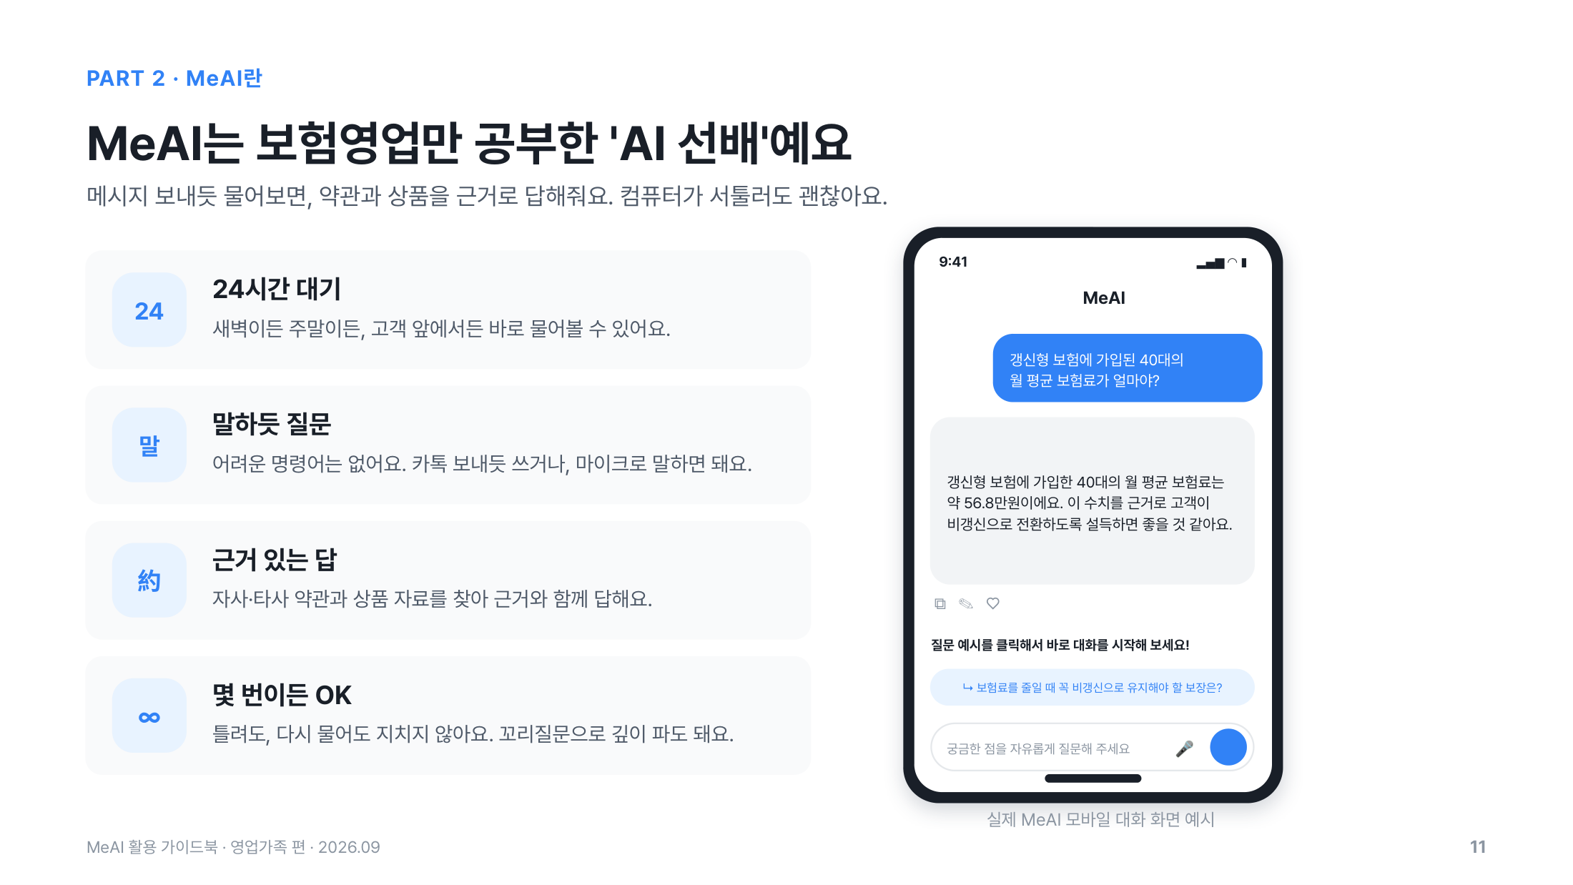
Notes:
대문 화면 구성 5요소. 실제 프로토타입 화면입니다. 이름을 소리 내어 읽게 하세요.

Slide 12
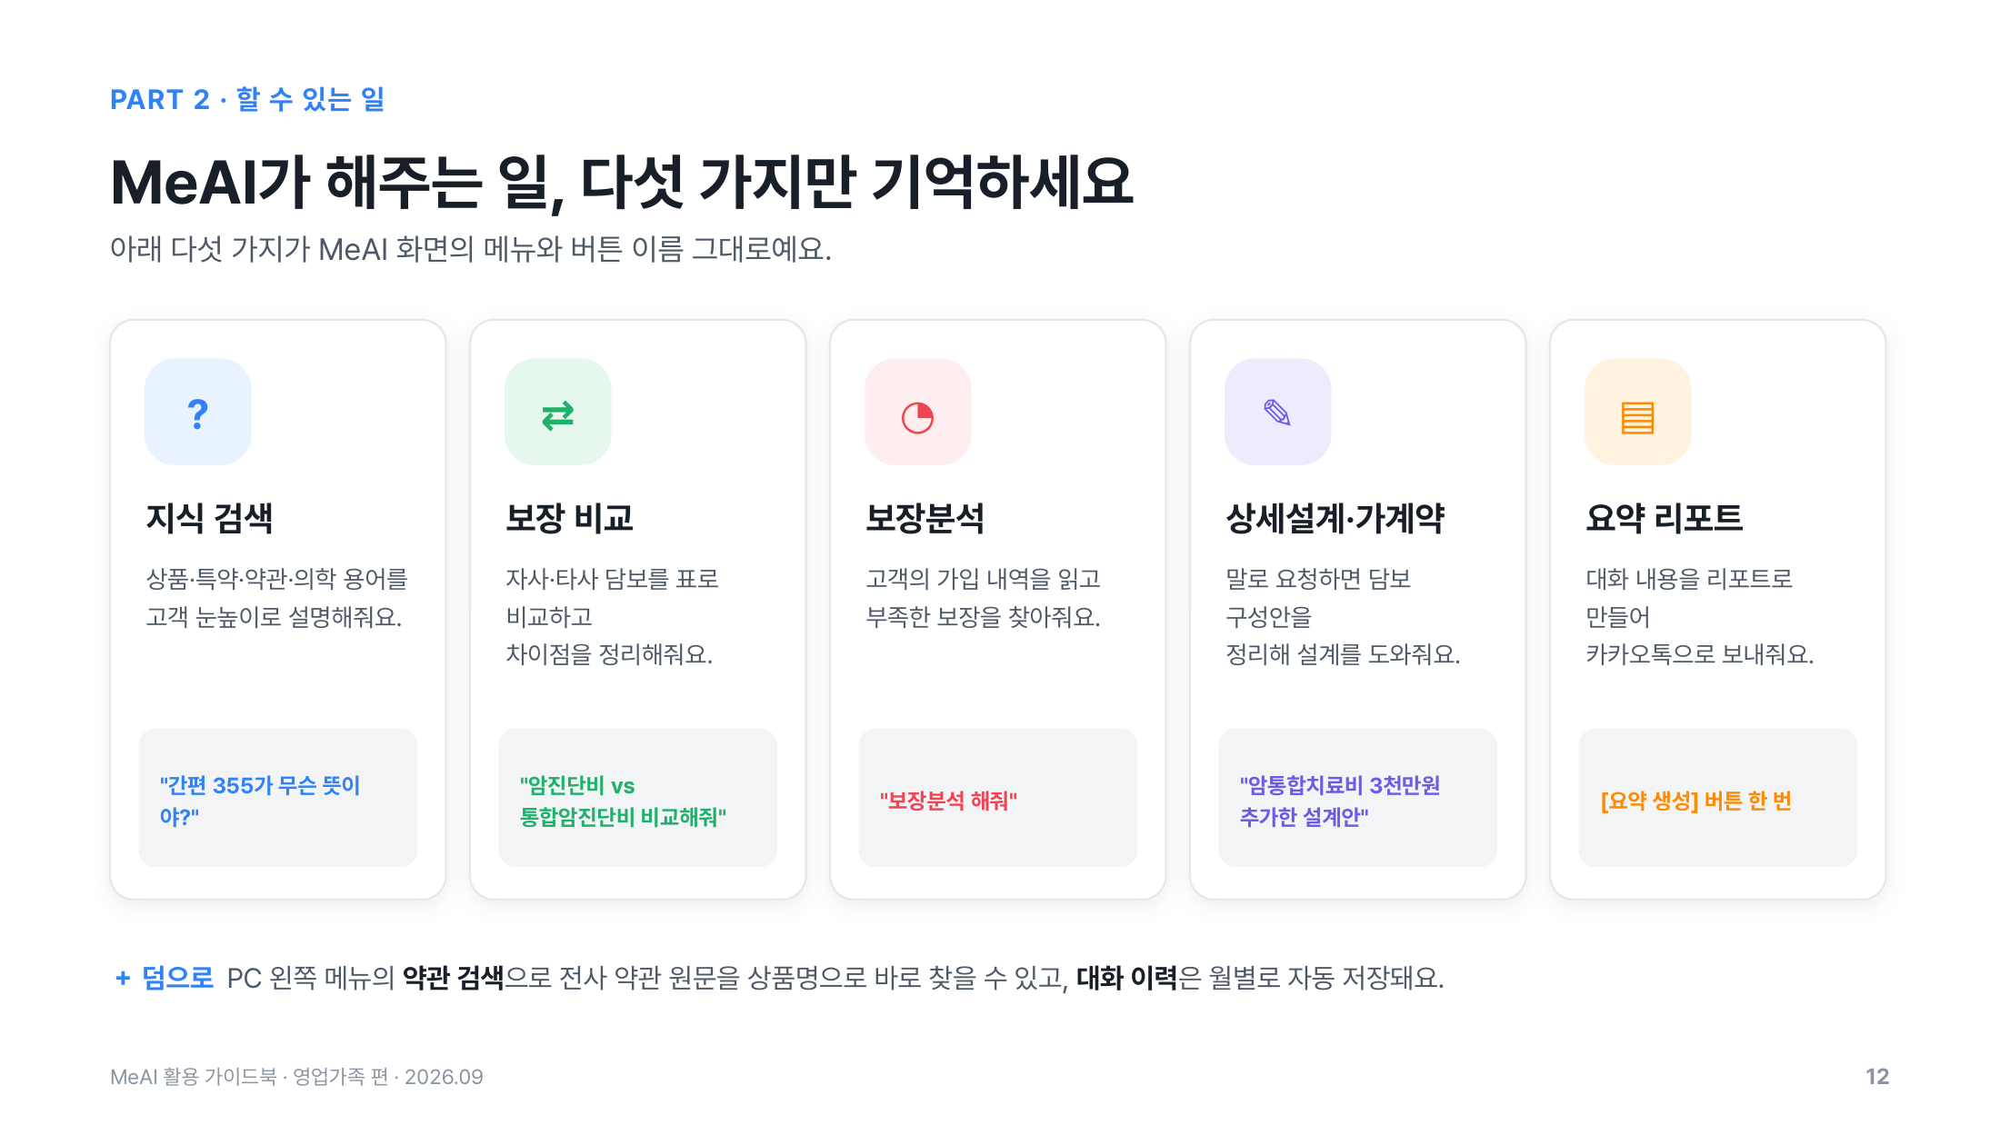
Notes:
추천 카드 읽는 법. 이유 문장이 곧 첫 멘트라는 점, 태그 색 6종과 동의 상태 3종을 강조.

Slide 13
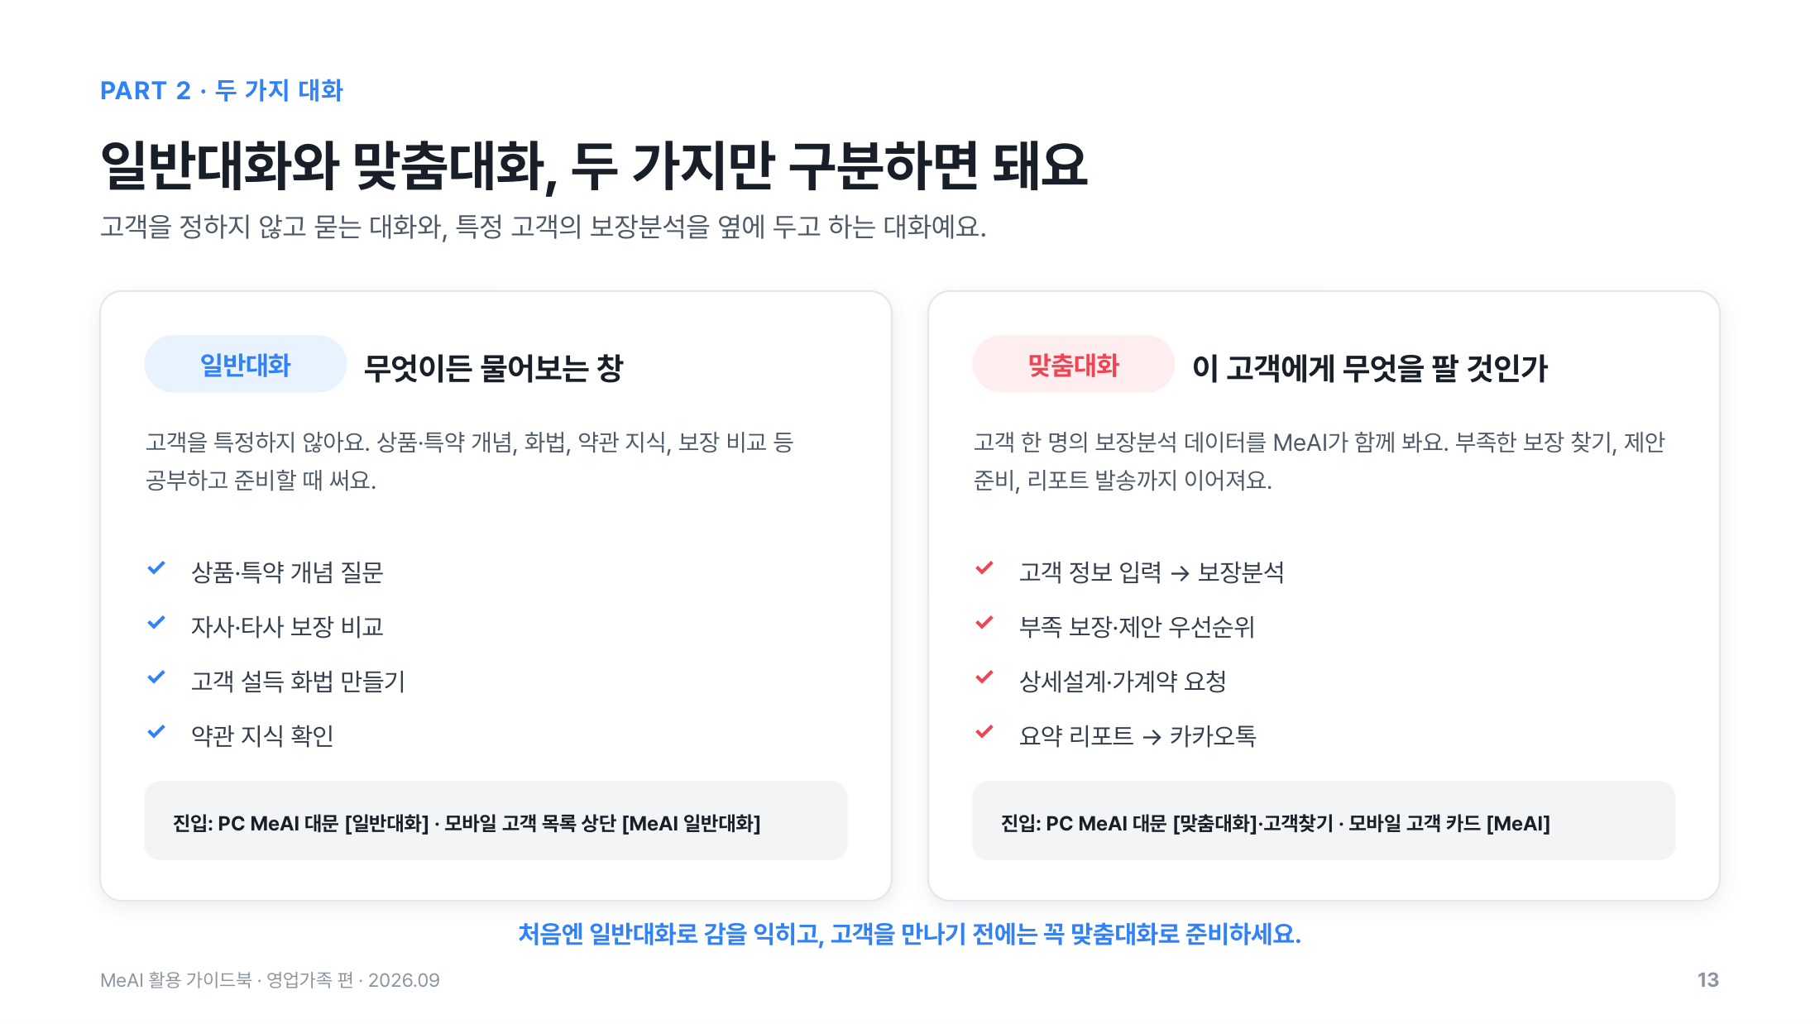
Notes:
맞춤대화로 가는 두 길. 어느 길이든 고객 타겟팅이 끝난 상태로 대화가 열린다는 점이 핵심.

Slide 14
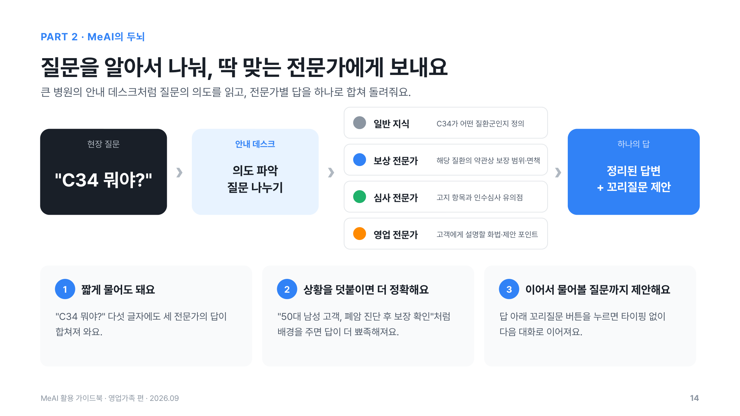
Notes:
고객찾기 화면. 그룹 → 리스트 → 다음 행동의 3단 구조. 보장 기준 그룹과 영업 기회 그룹의 차이를 설명.

Slide 15
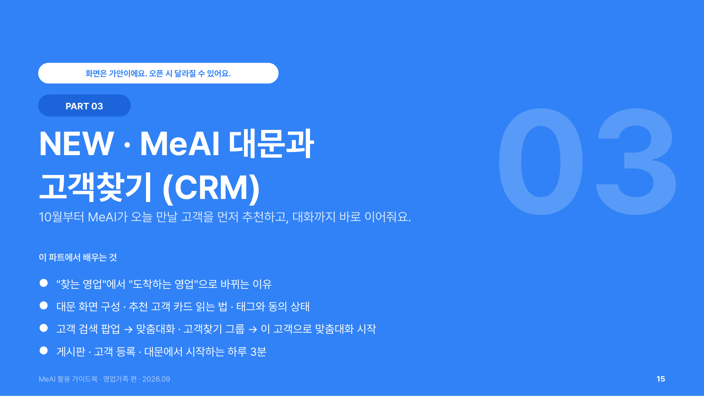
Notes:
펼친 카드의 숫자 6개와 오른쪽 추천 질문. "MeAI에 이렇게 물어보세요"를 그대로 복사해 쓰는 시연을 권장.

Slide 16
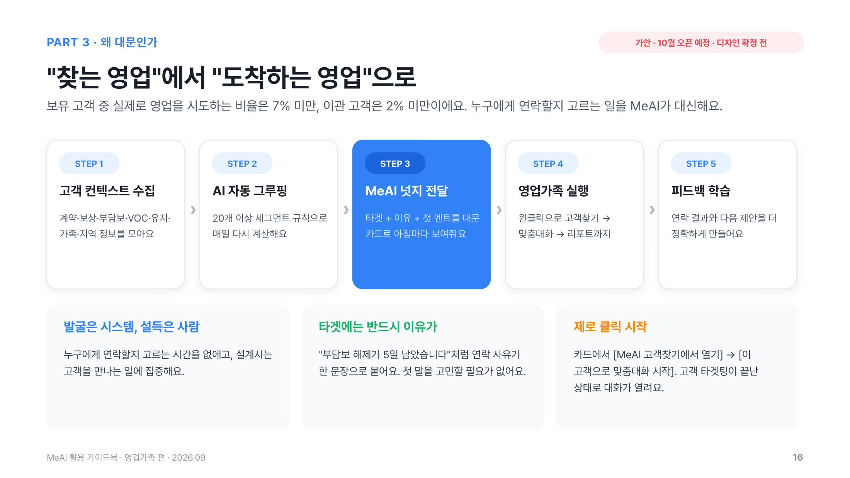
Notes:
게시판·고객 등록·동의. 사전조회 동의 필요 숫자가 곧 재취득 캠페인 목록임을 짚어 주세요. 모바일은 순차 적용.

Slide 17
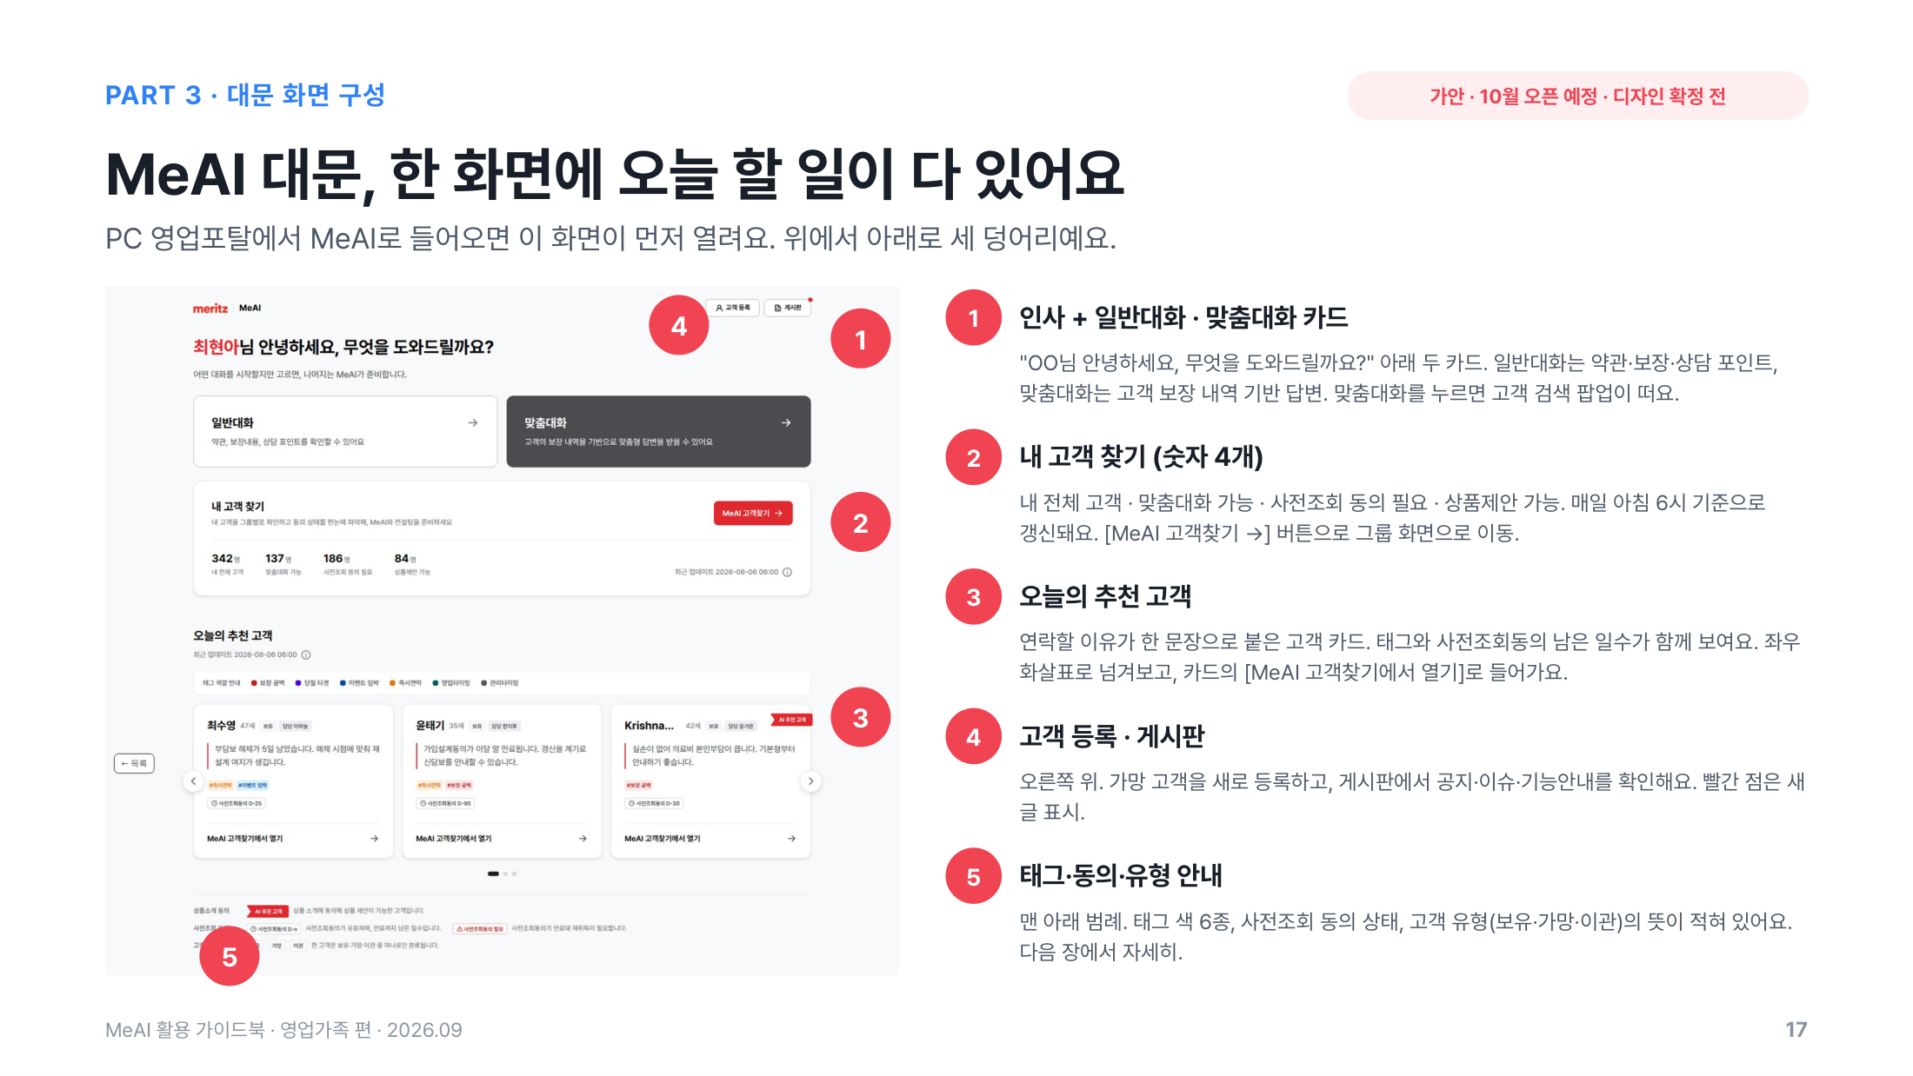
Notes:
아침 3분 루틴. 10월 이후 조회에서 반복 안내할 습관입니다.

Slide 18
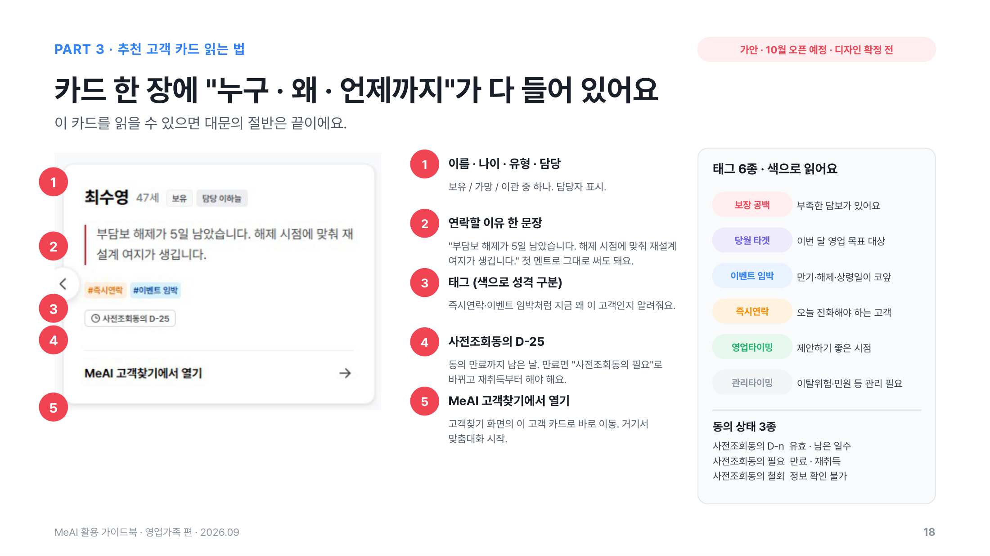

Slide 19
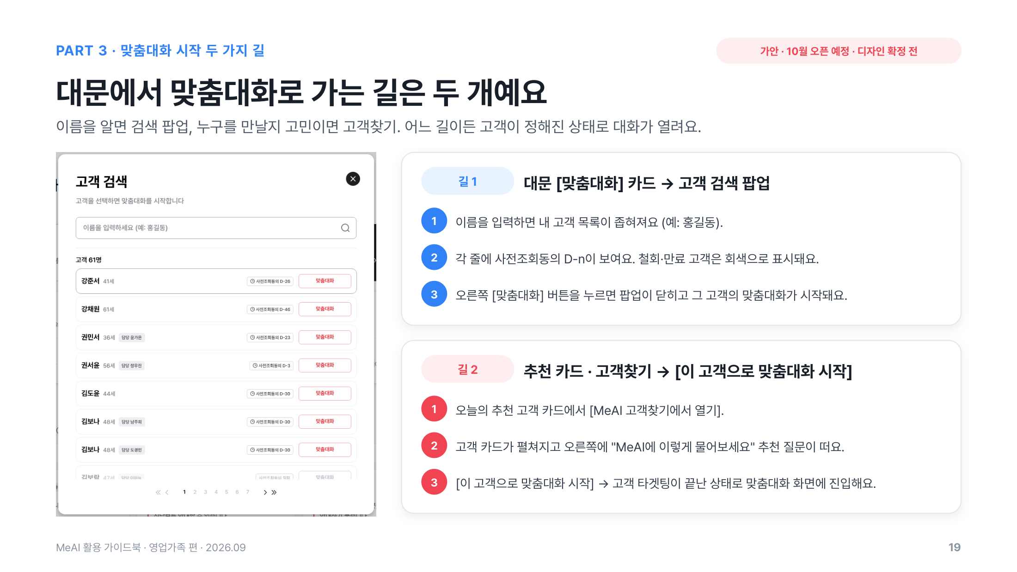

Slide 20
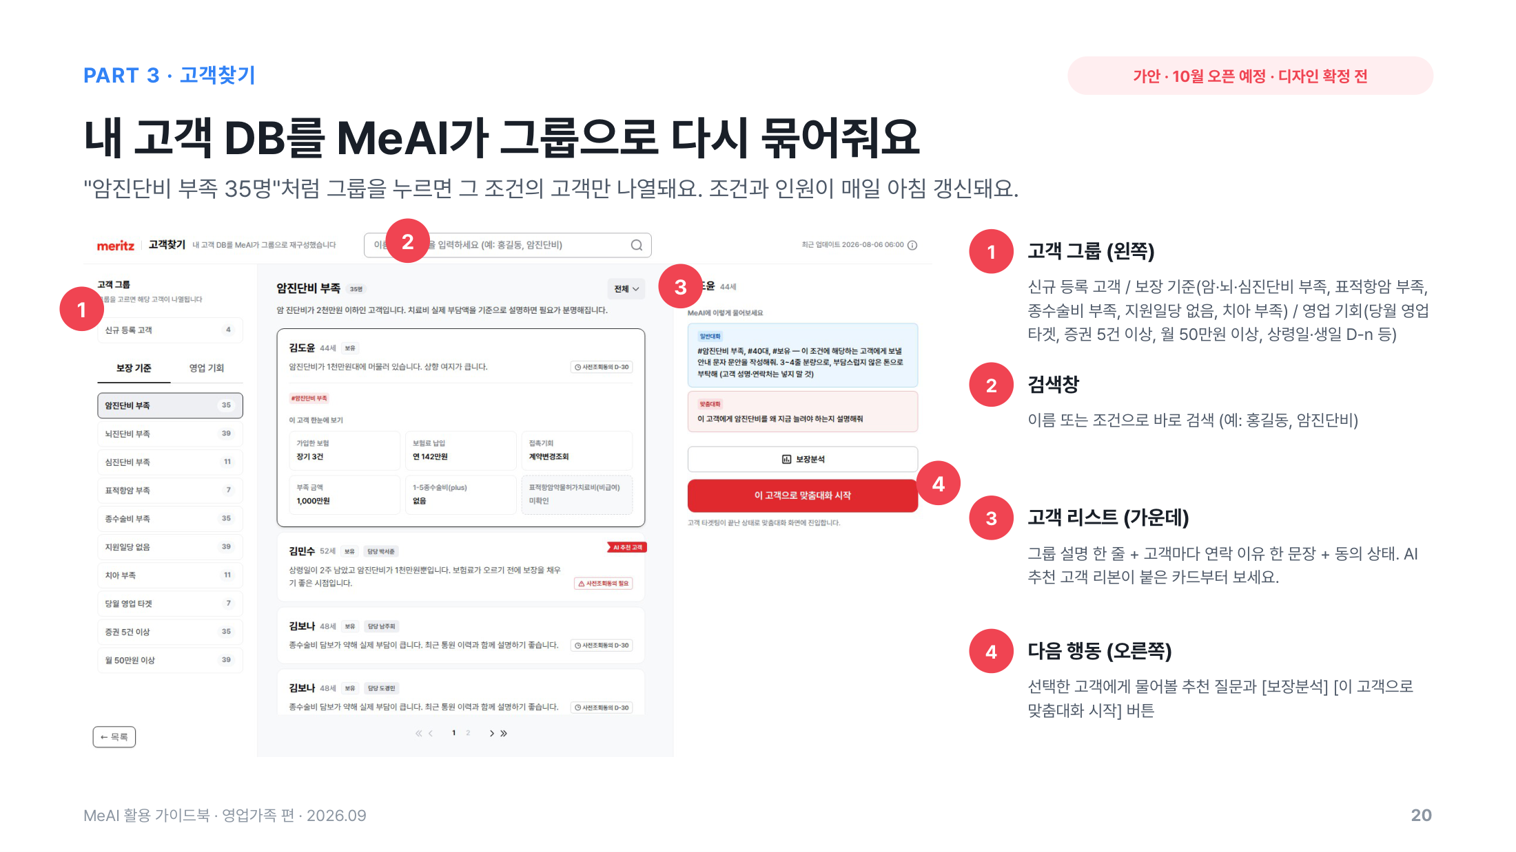
Notes:
"AI 선배" 비유를 심어두고 이후 반복 회수합니다. 실습: 각자 폰에서 일반대화 열기.

Slide 21
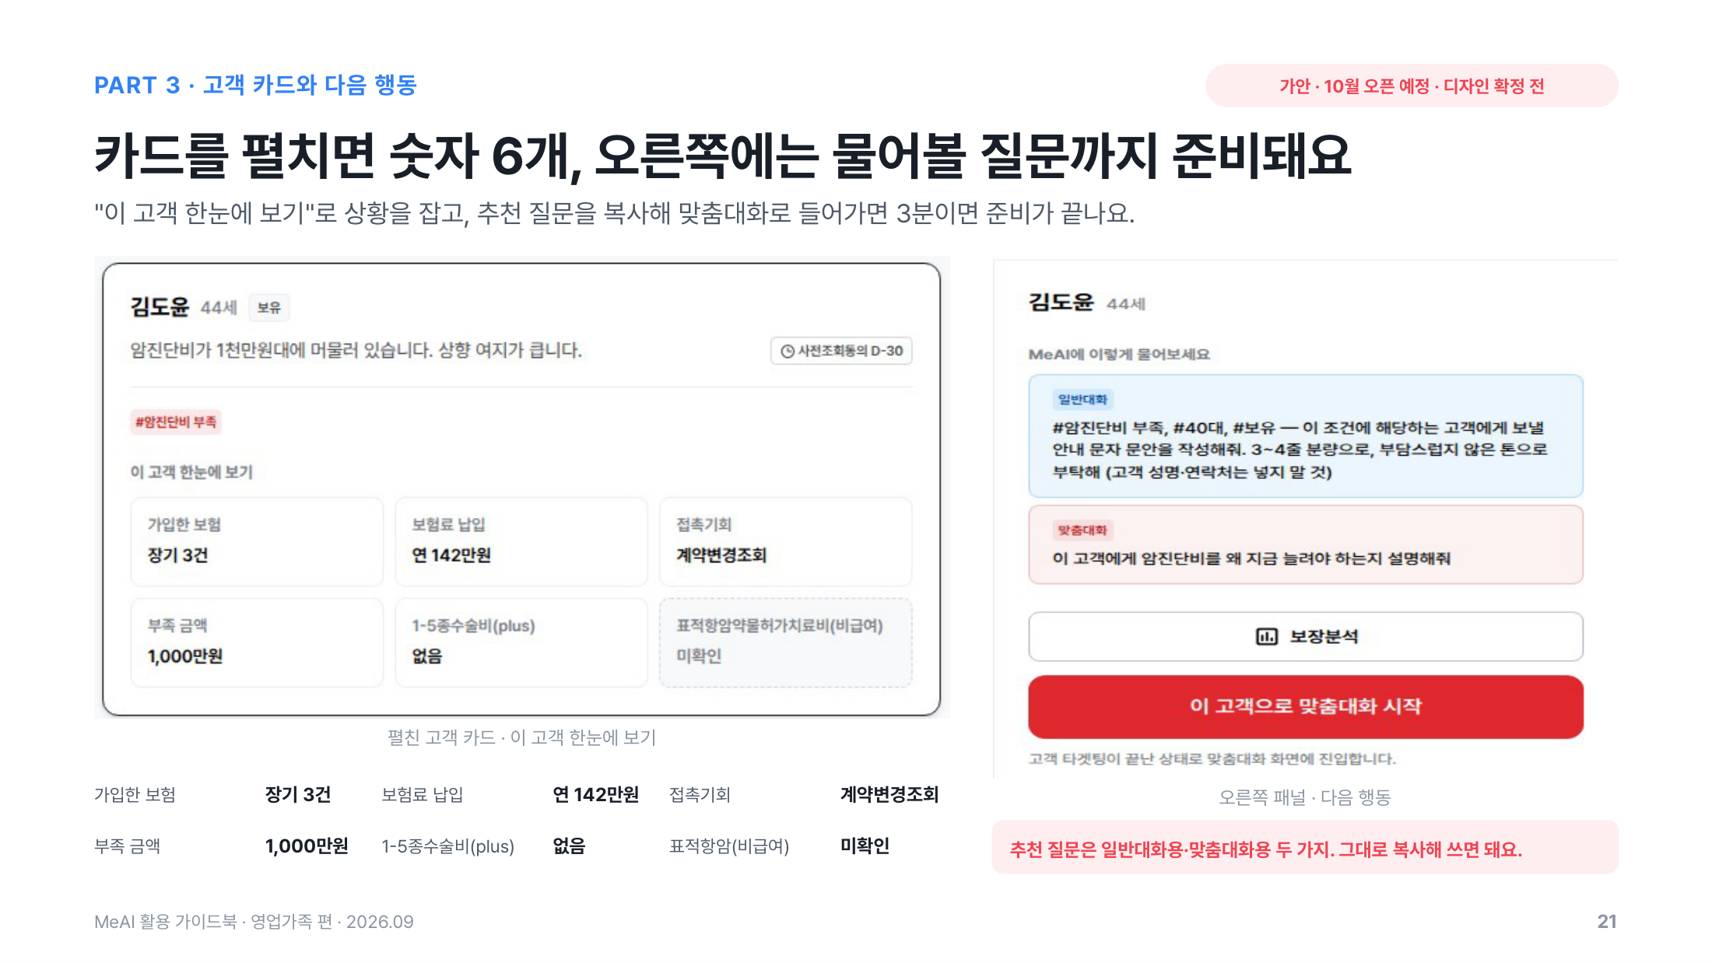

Slide 22
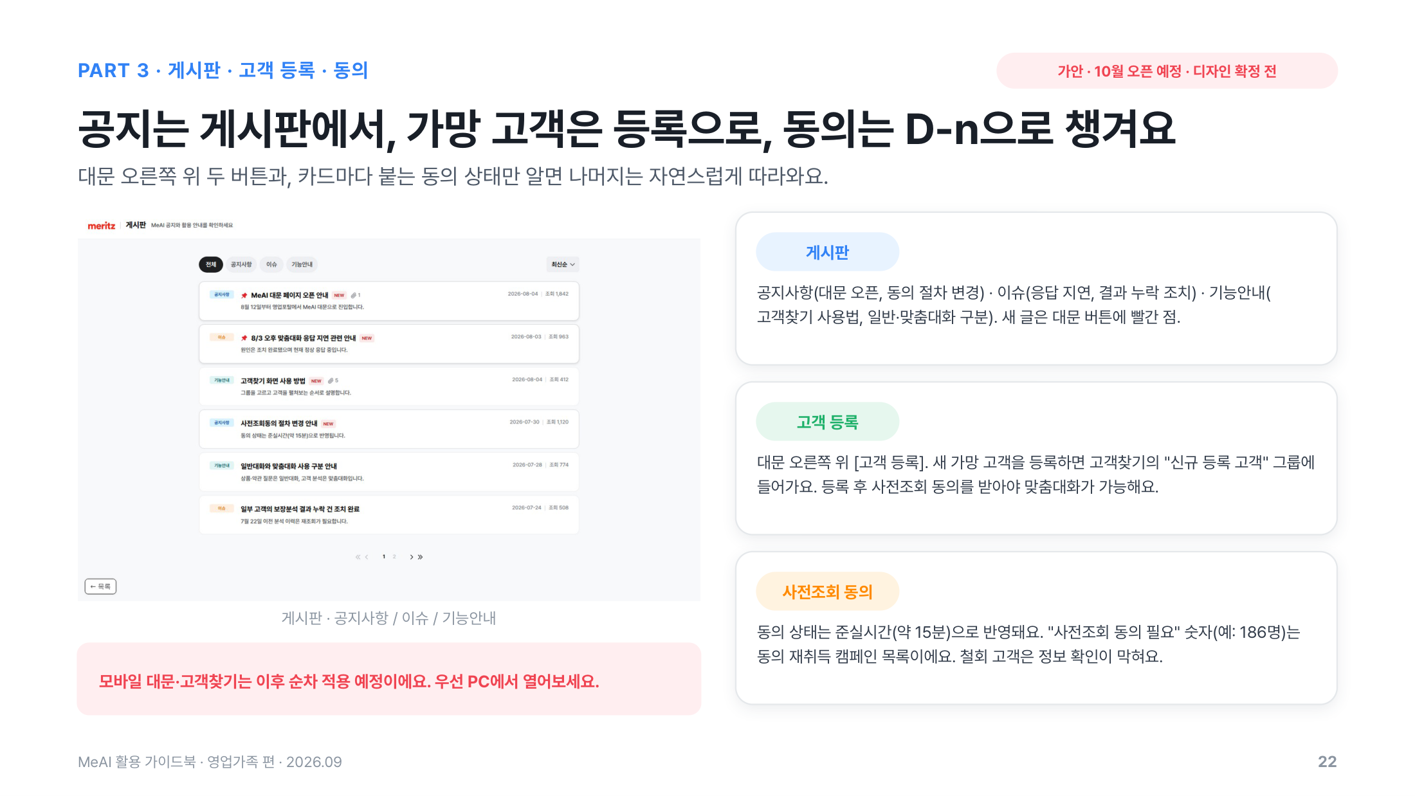
Notes:
일반대화 vs 맞춤대화 구분이 뼈대. 진입 버튼(PC 대문/모바일)을 함께 보여 주세요.

Slide 23
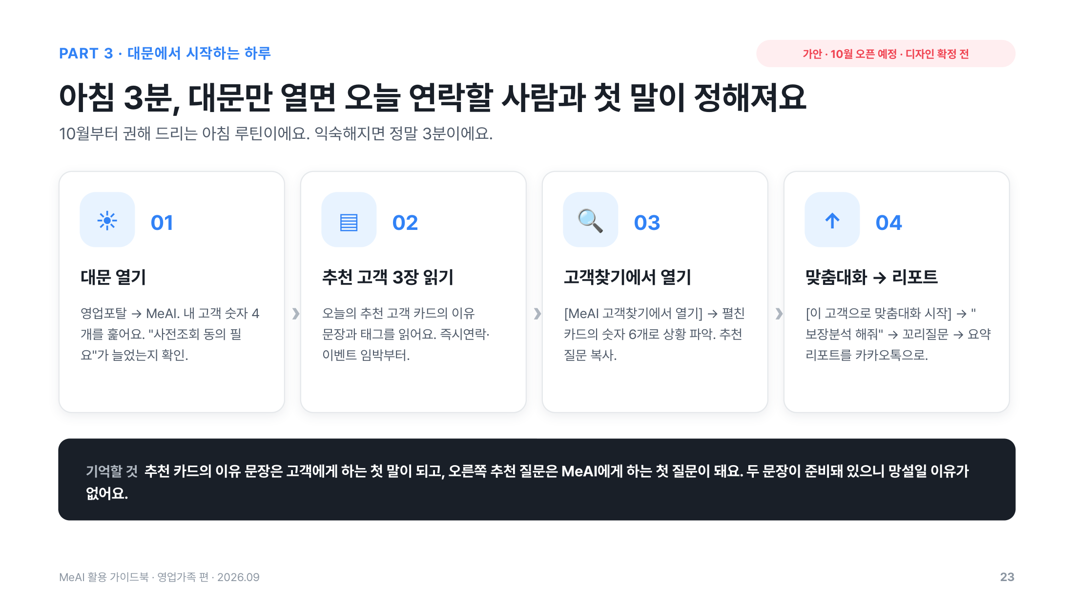

Slide 24
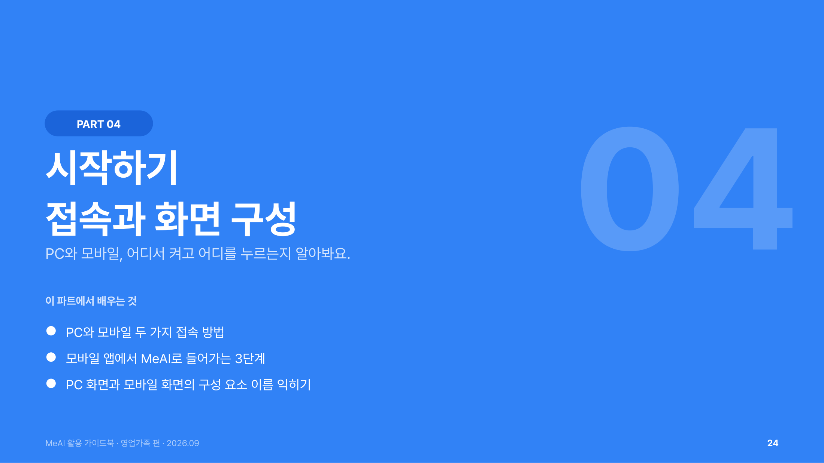

Slide 25
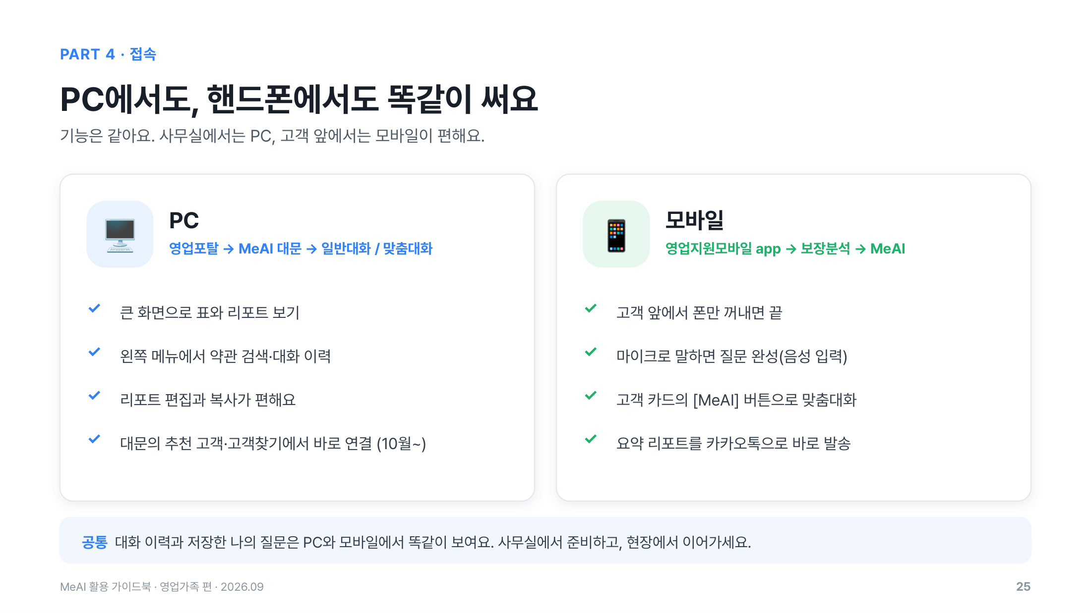

Slide 26
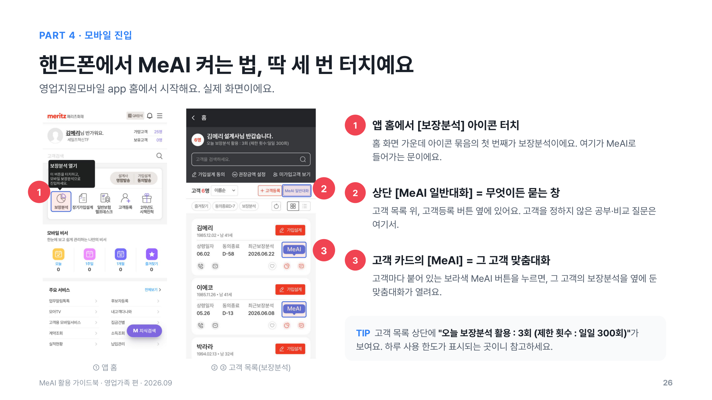

Slide 27
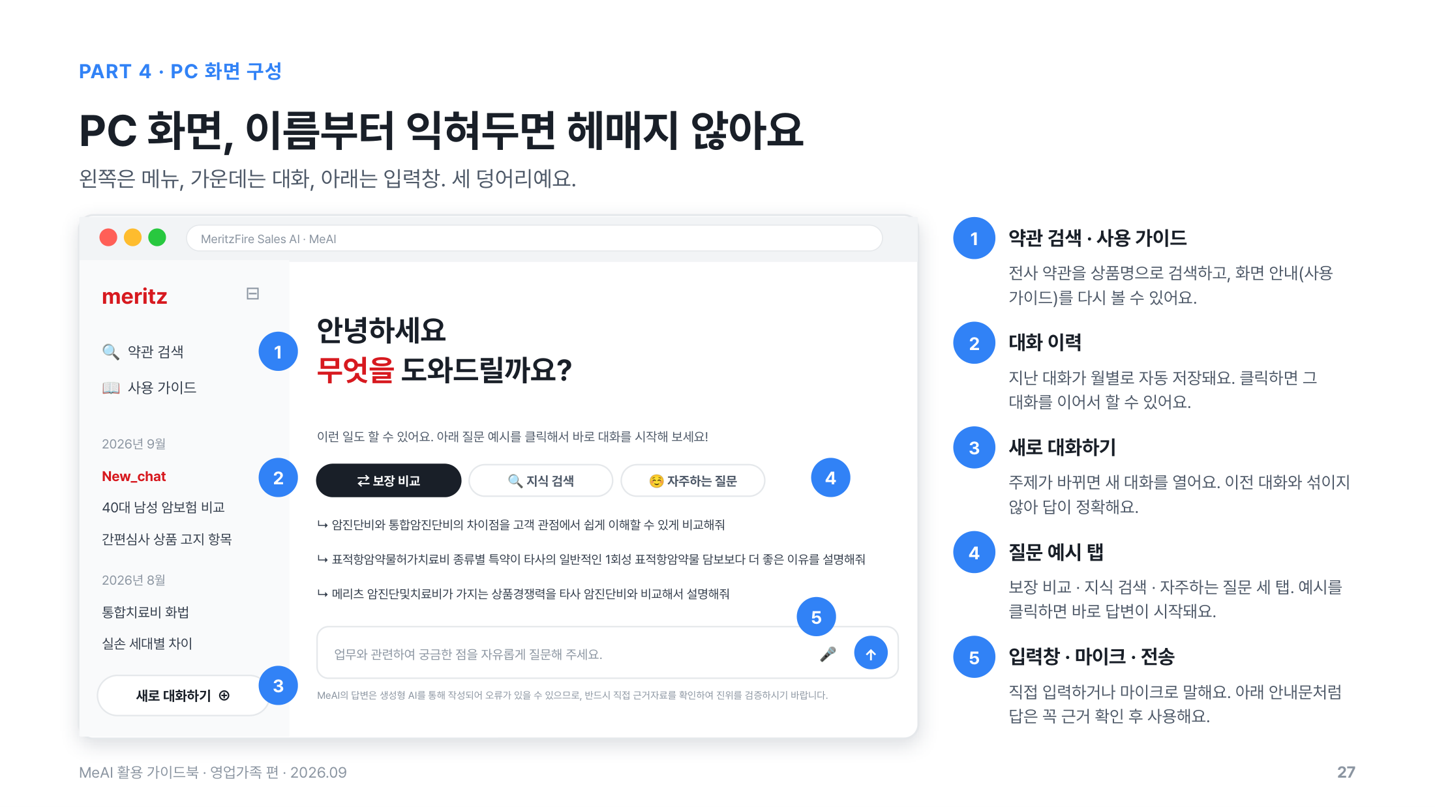

Slide 28
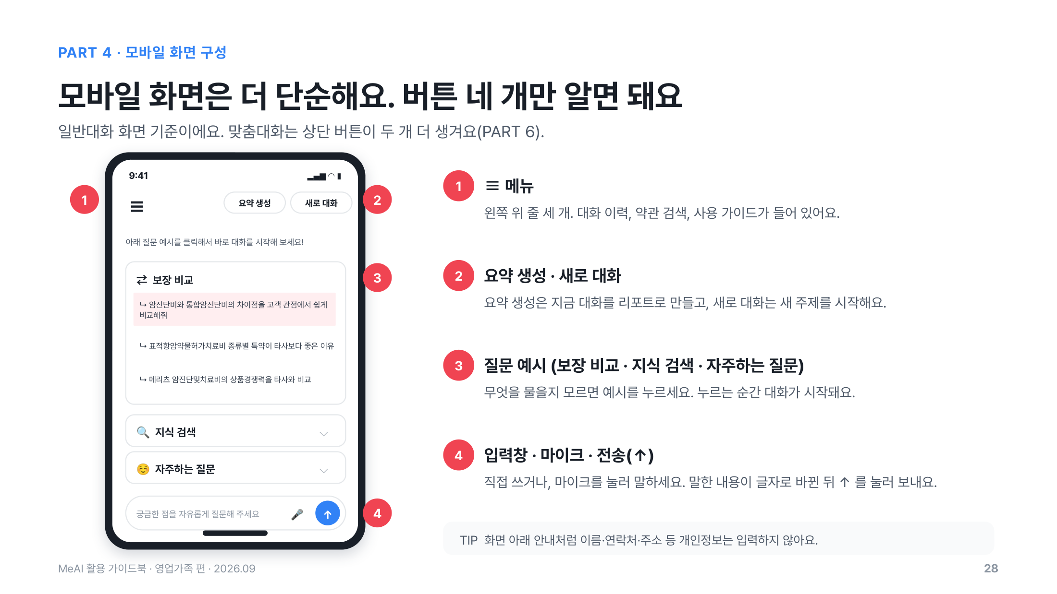

Slide 29
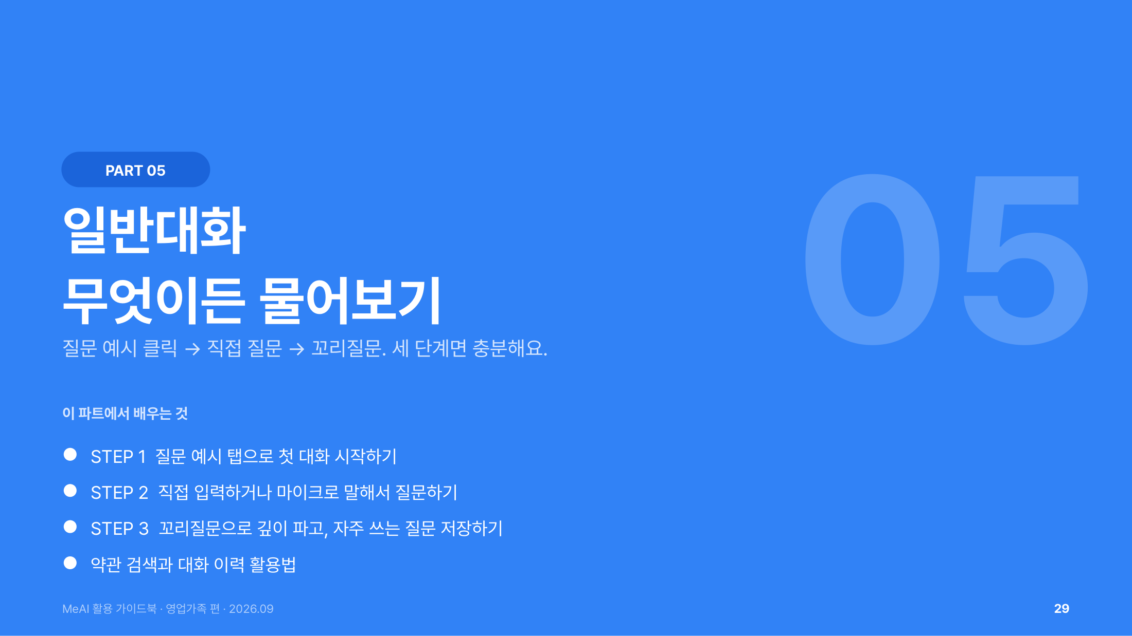

Slide 30
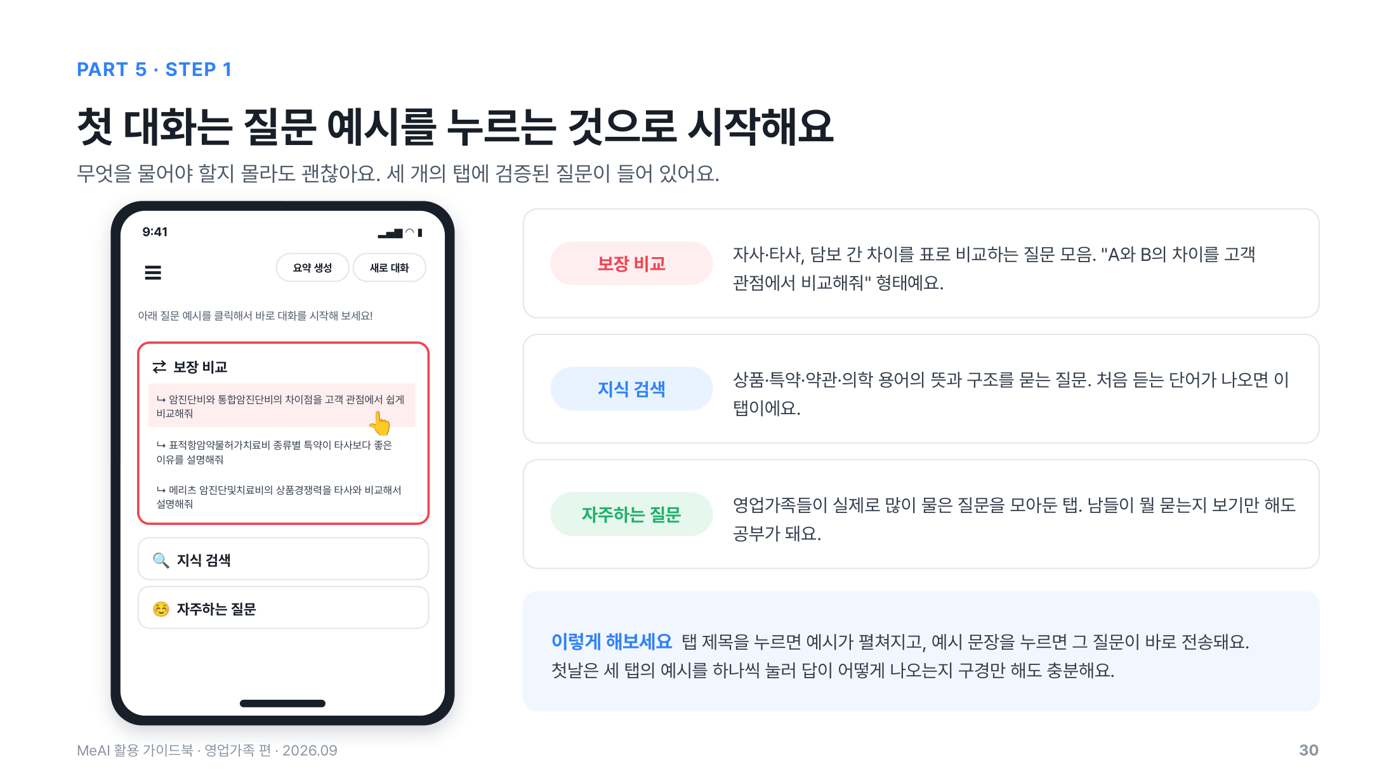

Slide 31
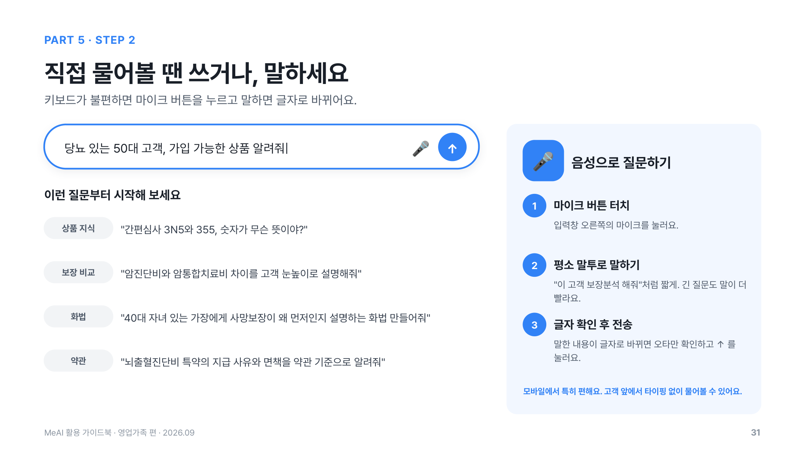

Slide 32
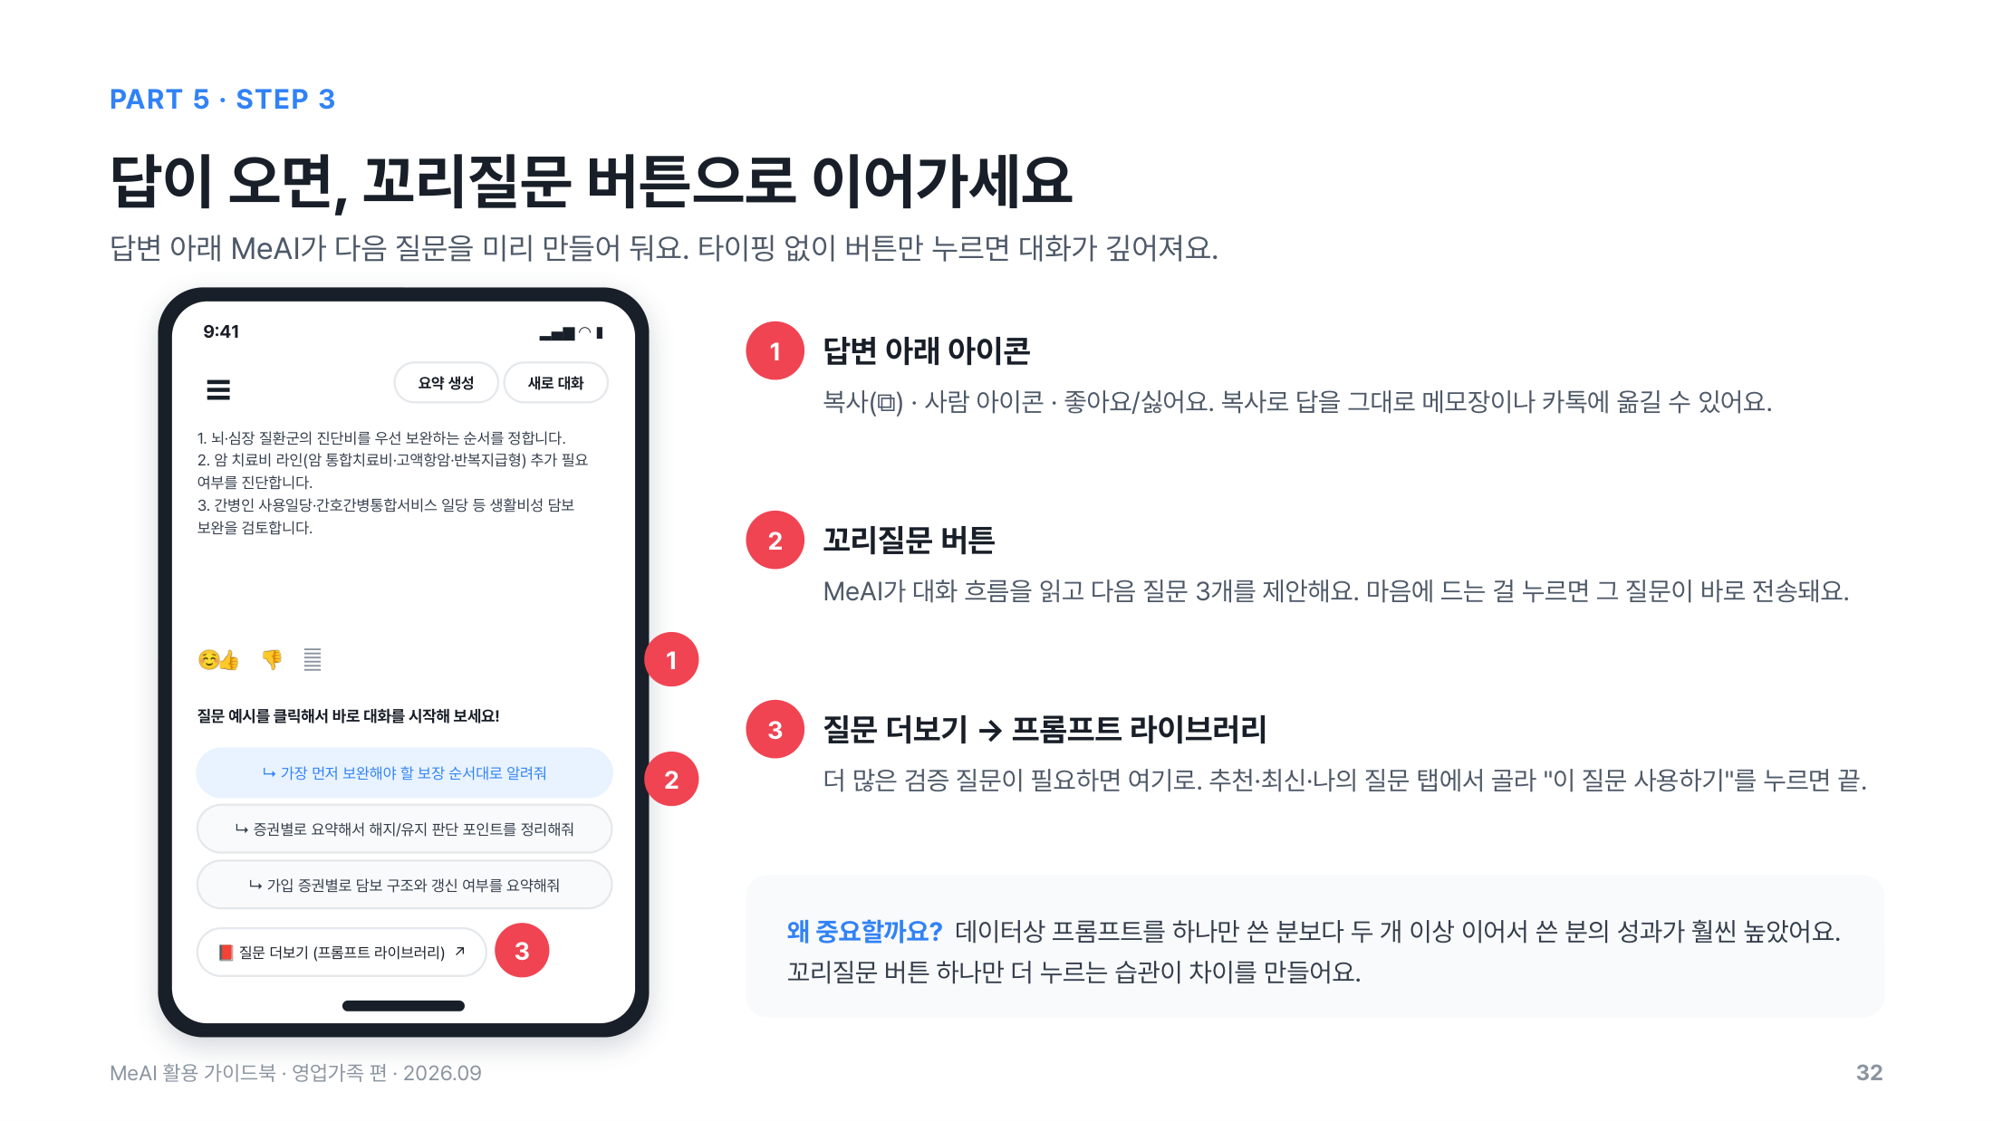

Slide 33
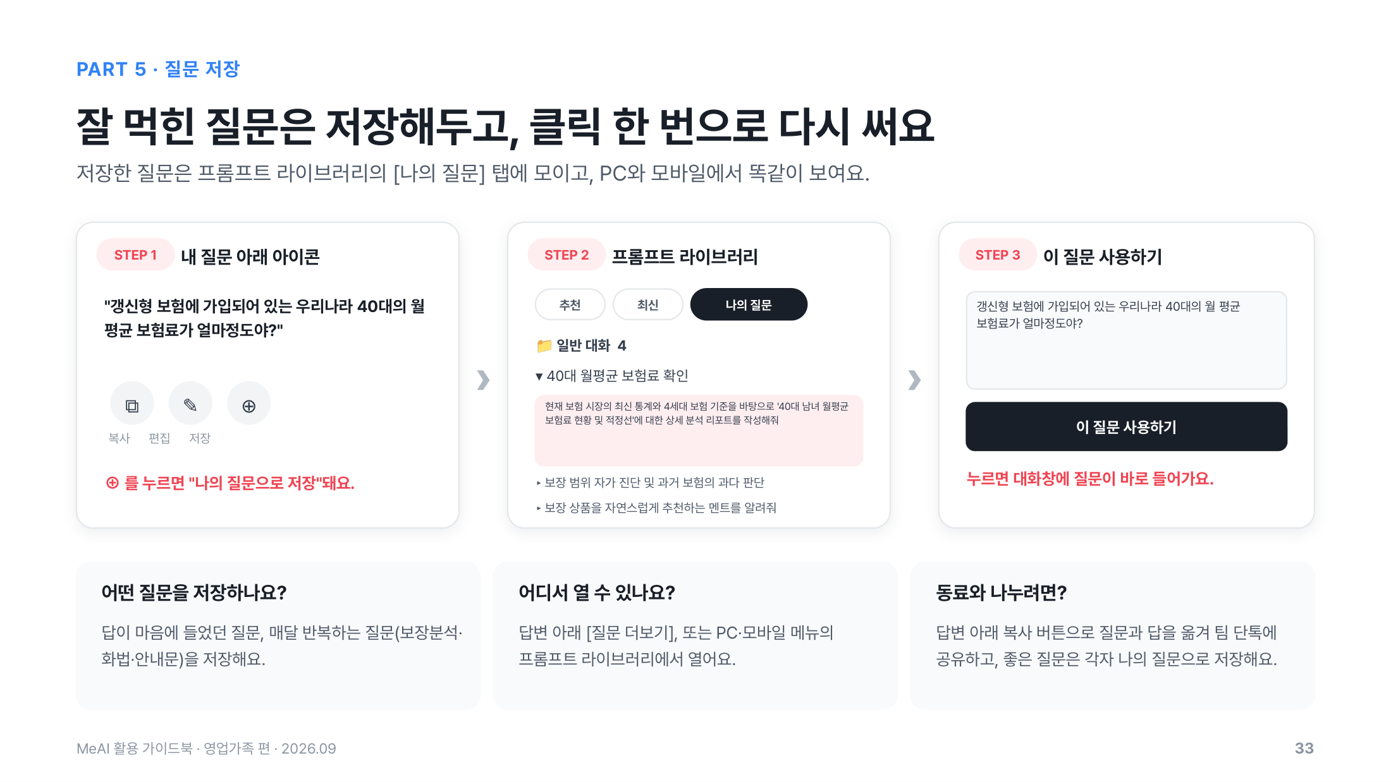

Slide 34
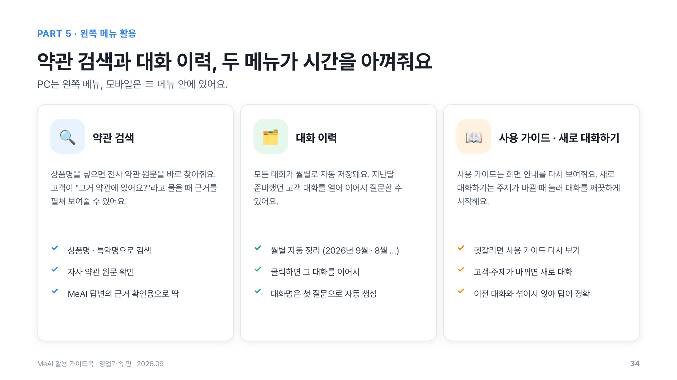

Slide 35
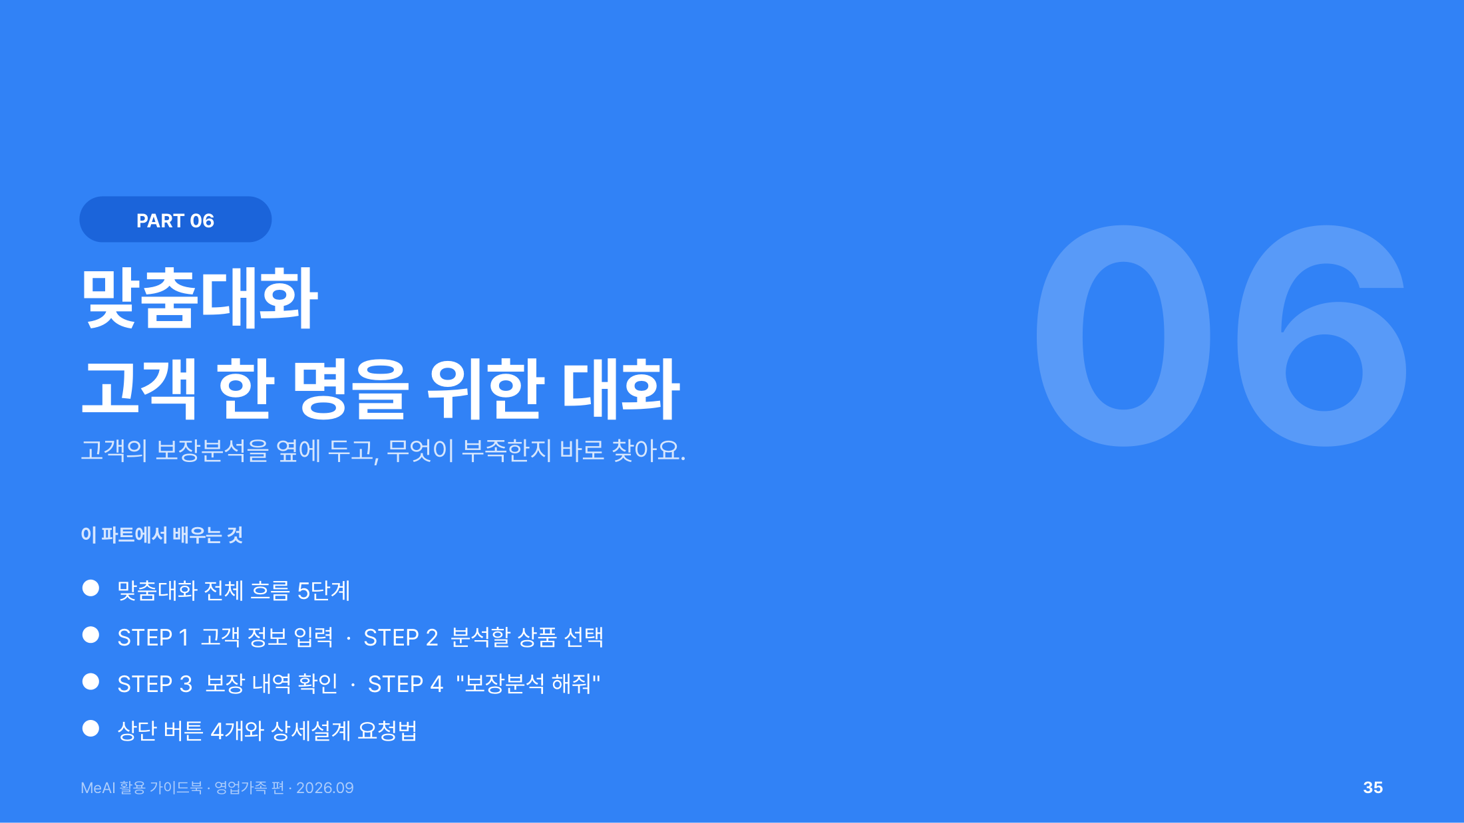

Slide 36
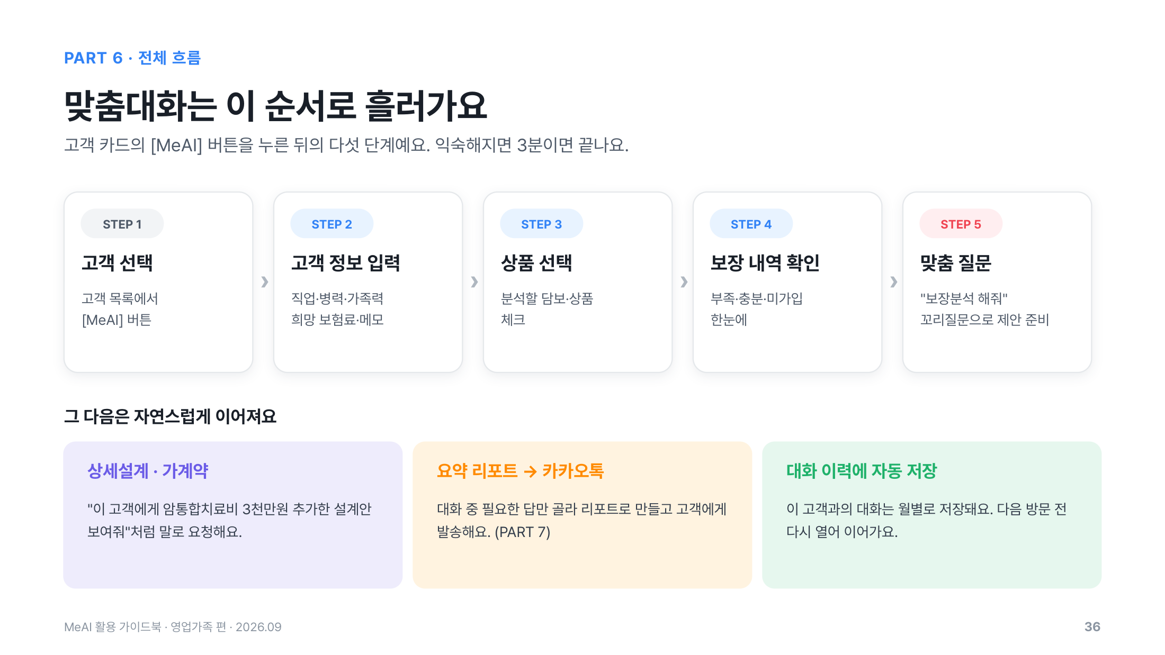

Slide 37
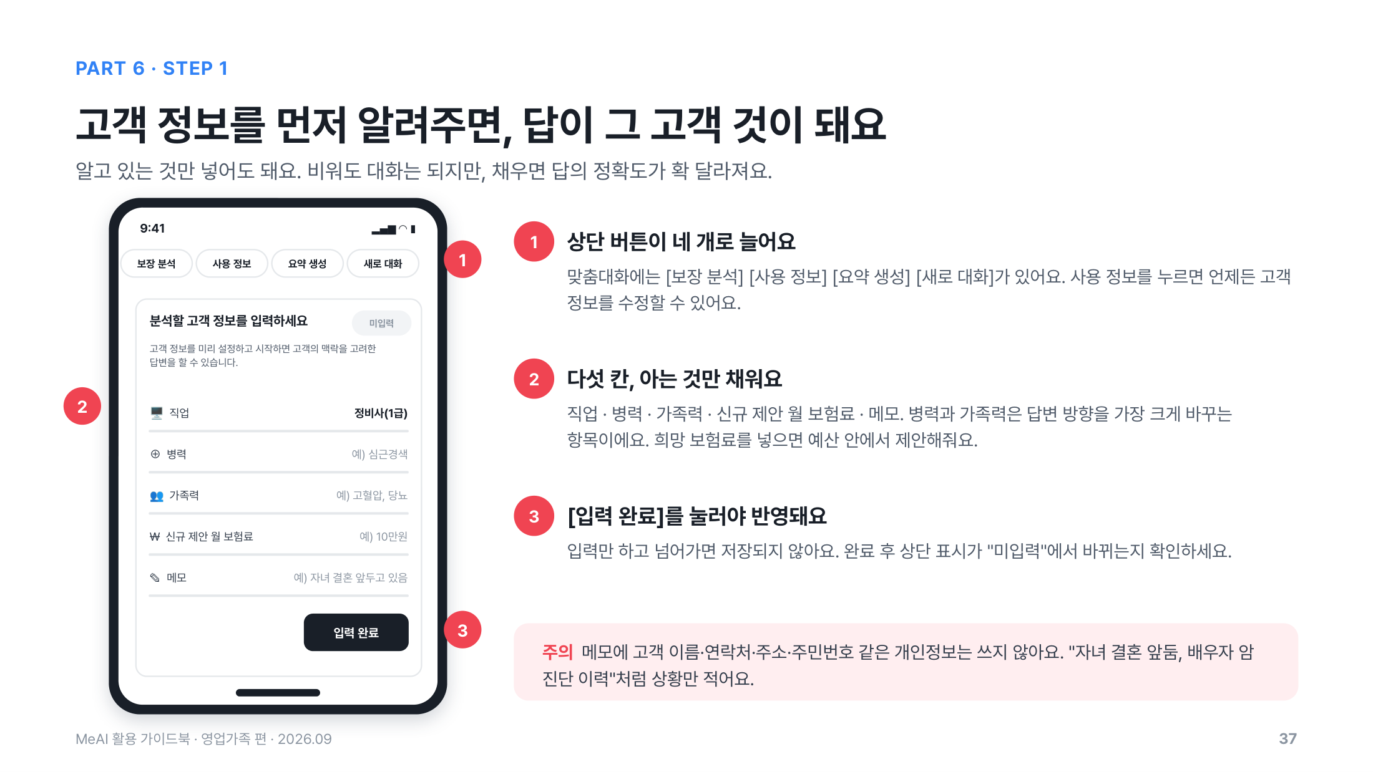

Slide 38
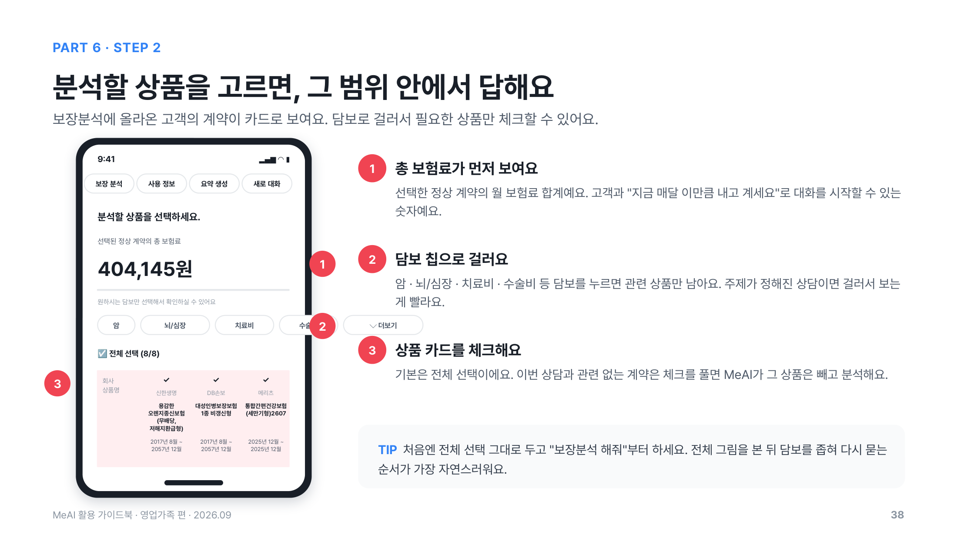

Slide 39
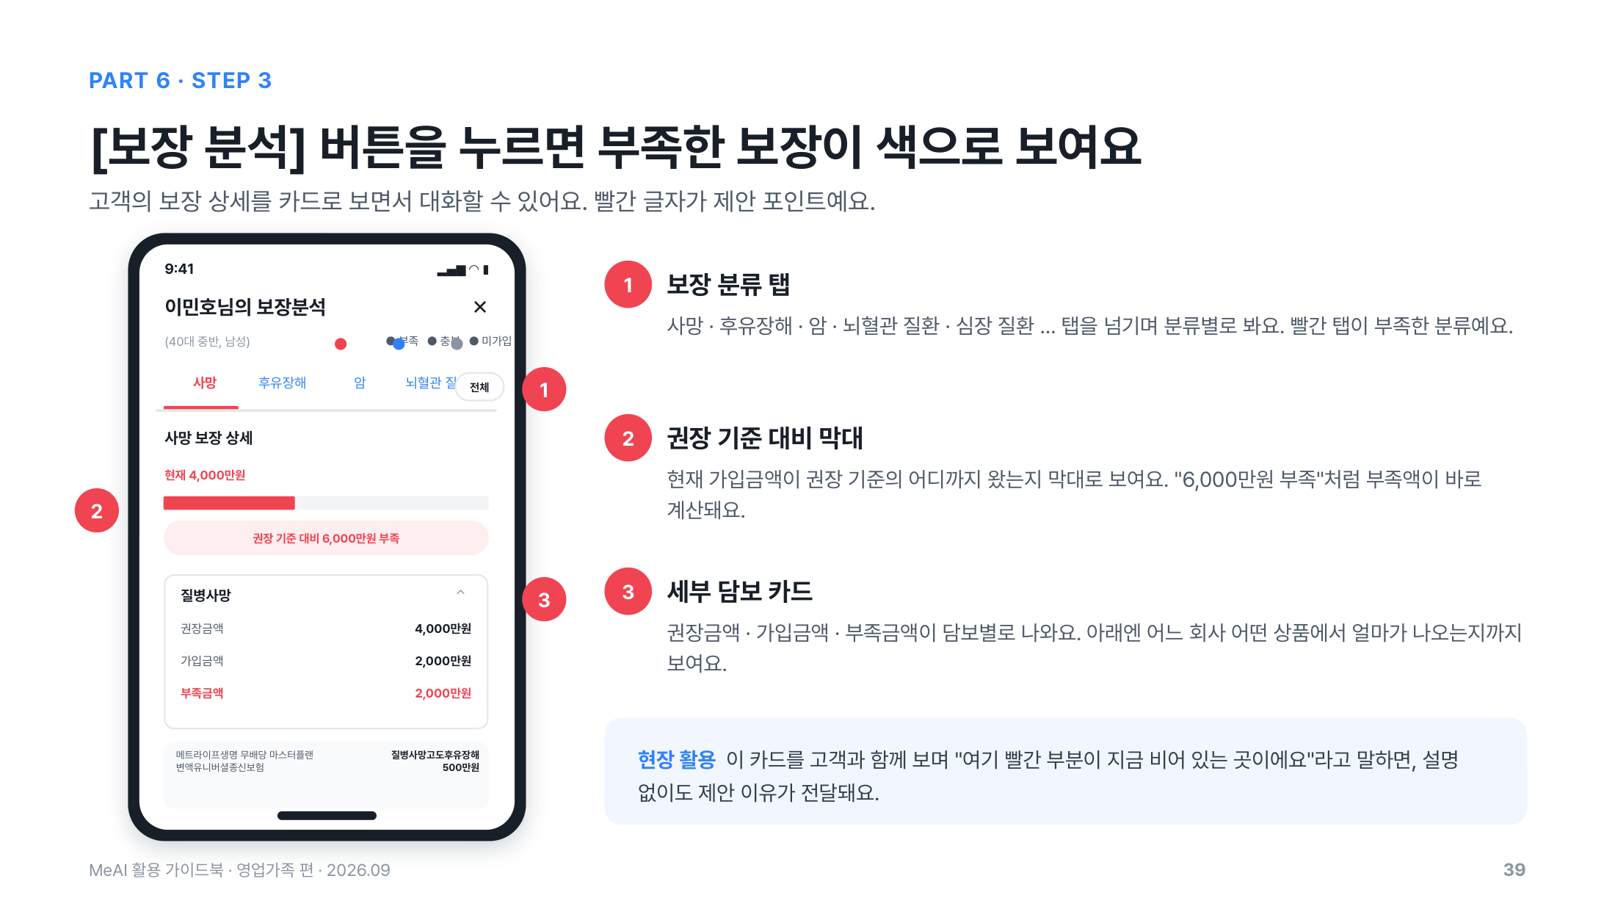

Slide 40
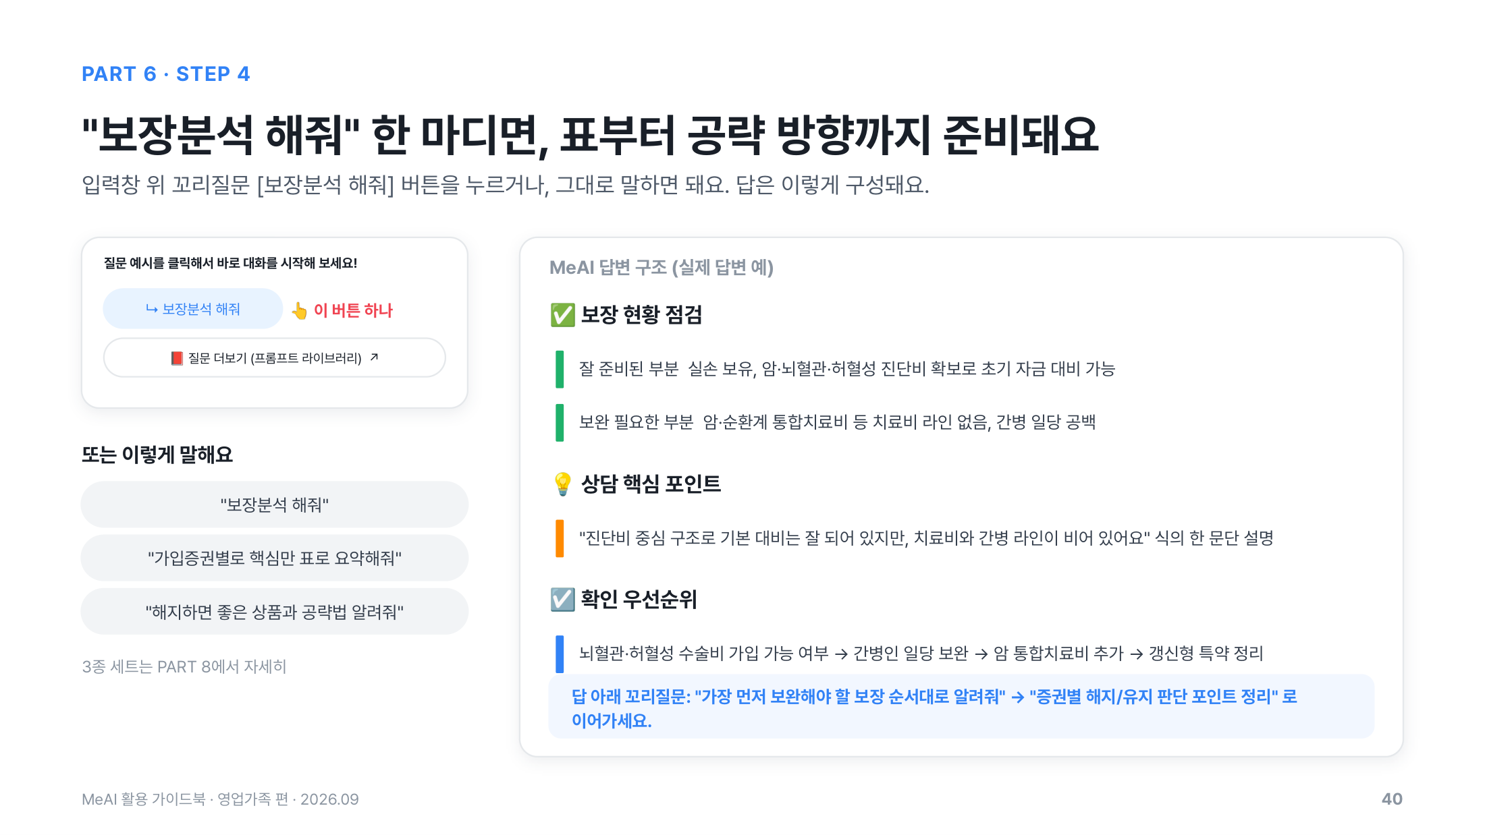

Slide 41
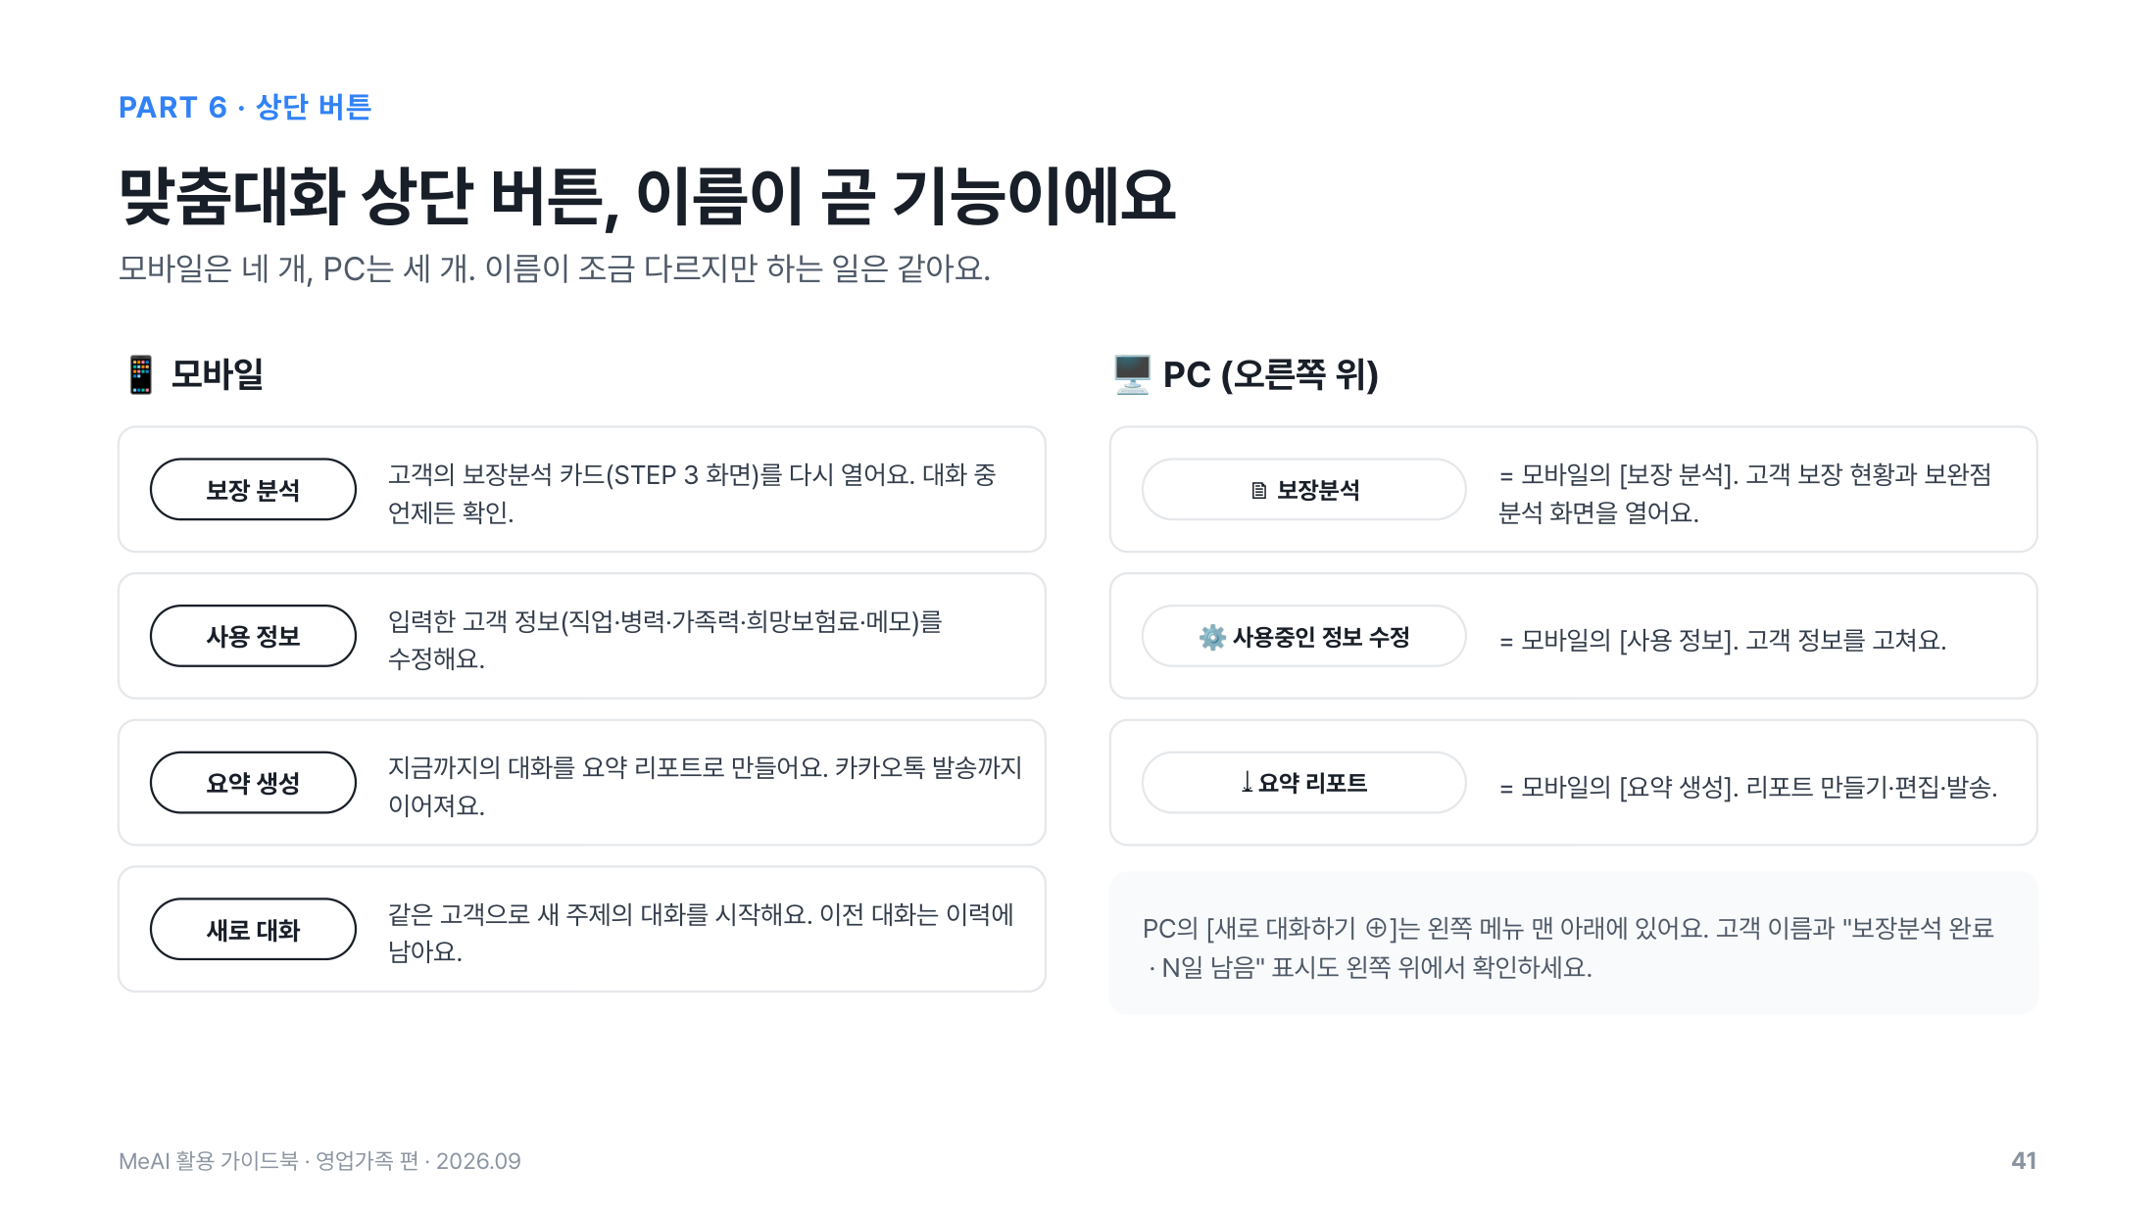

Slide 42
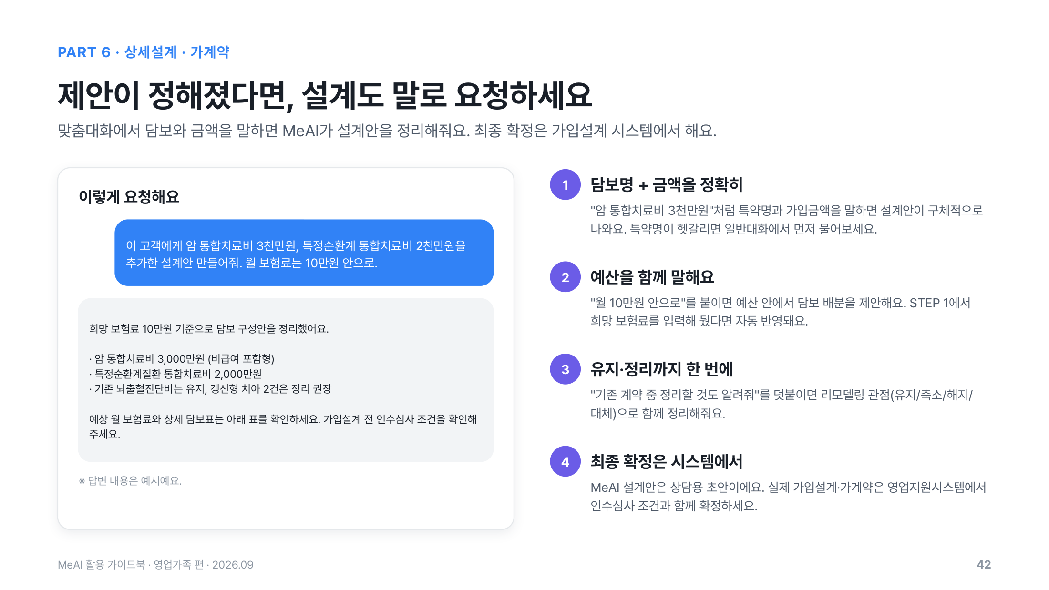

Slide 43
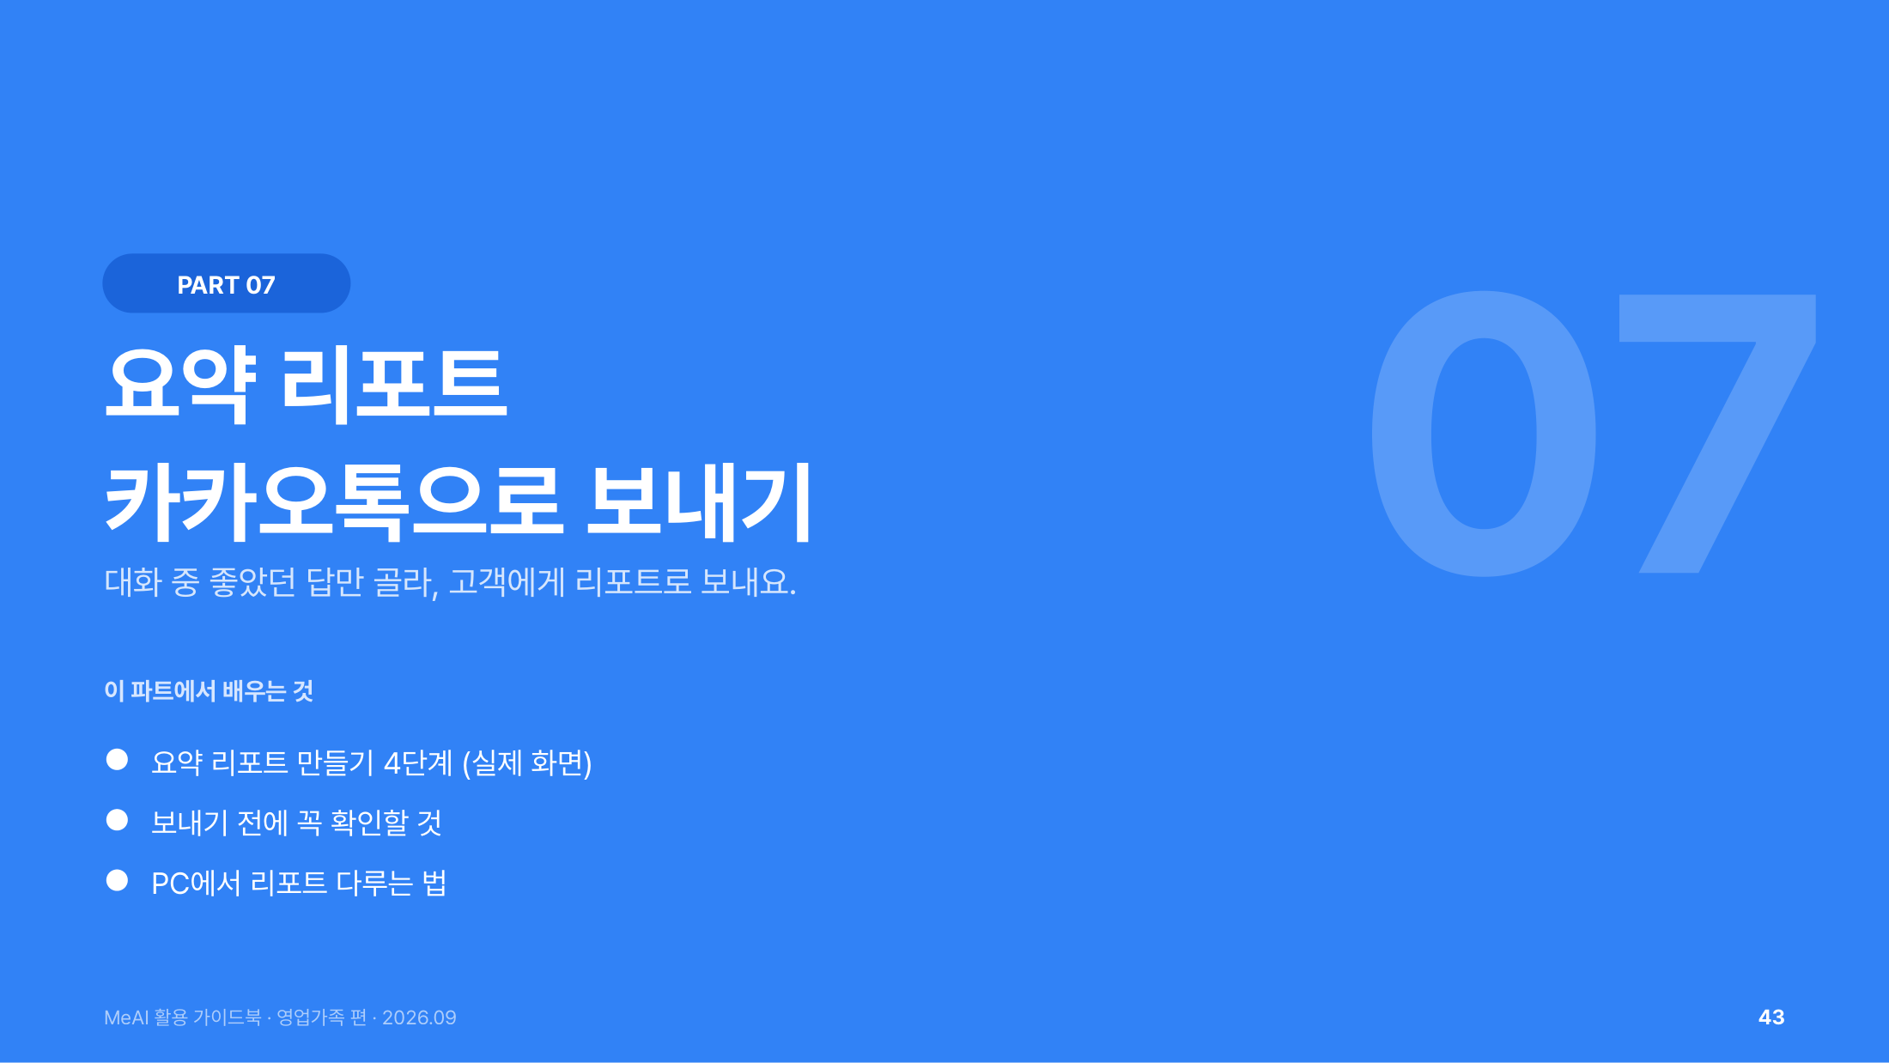

Slide 44
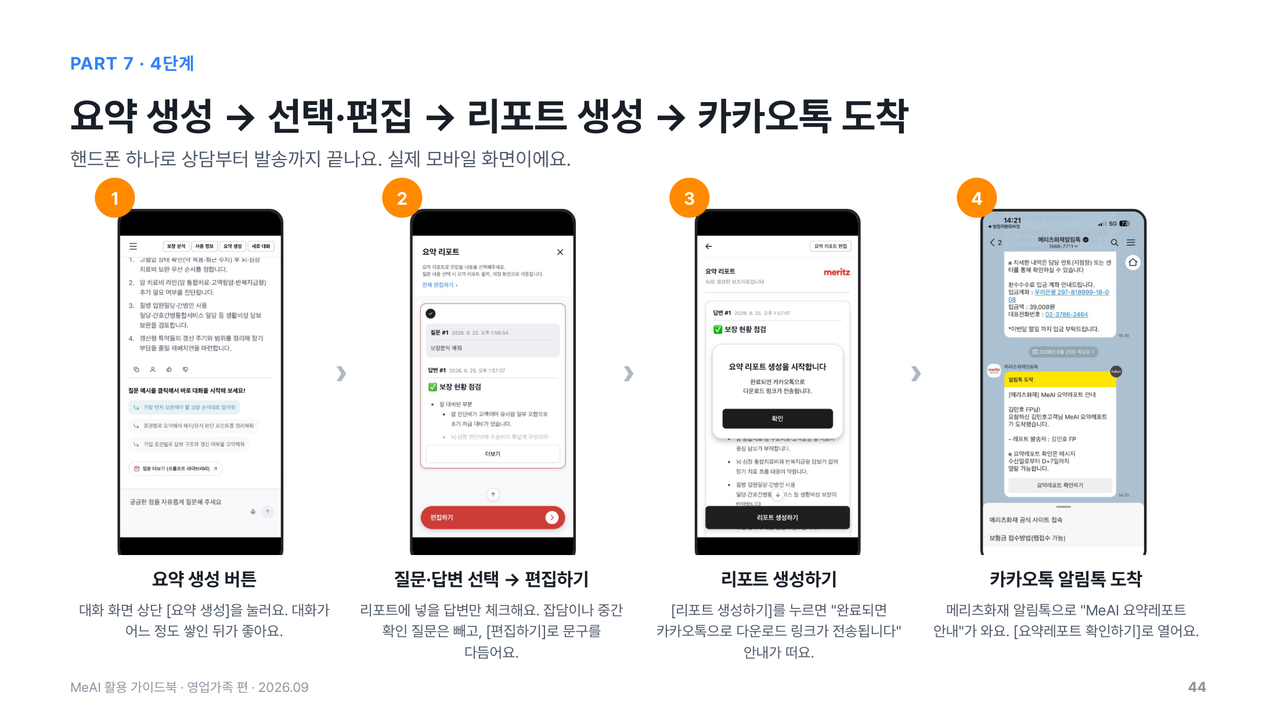

Slide 45
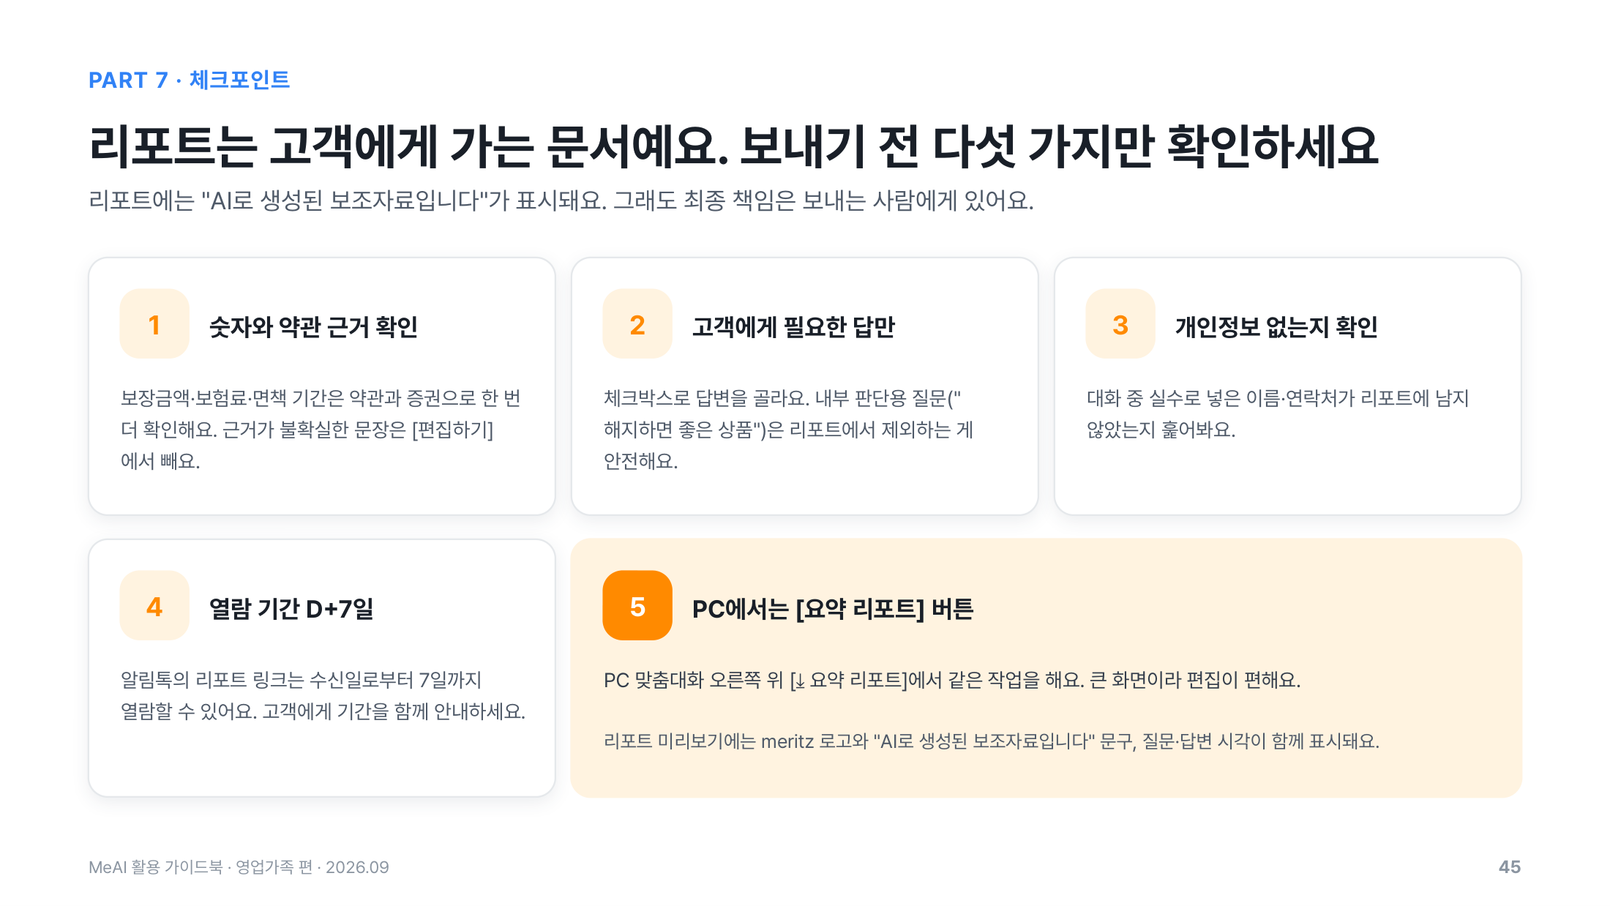

Slide 46
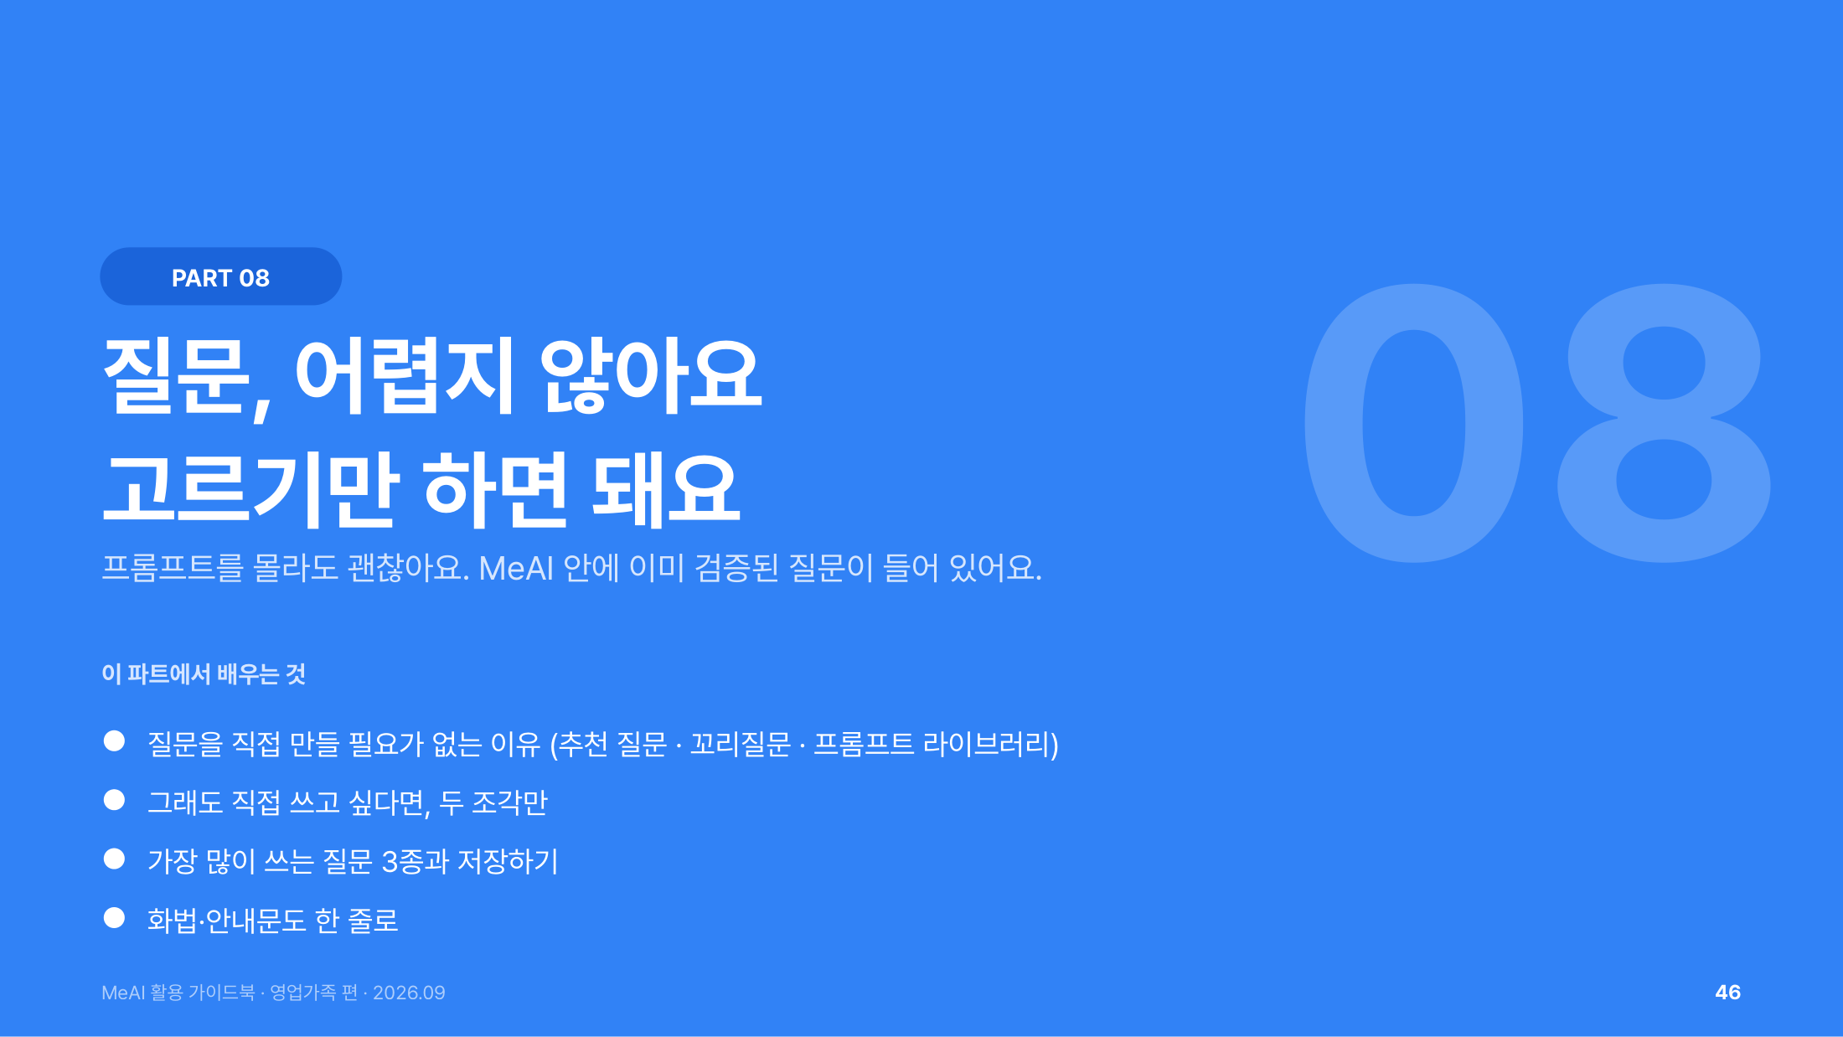

Slide 47
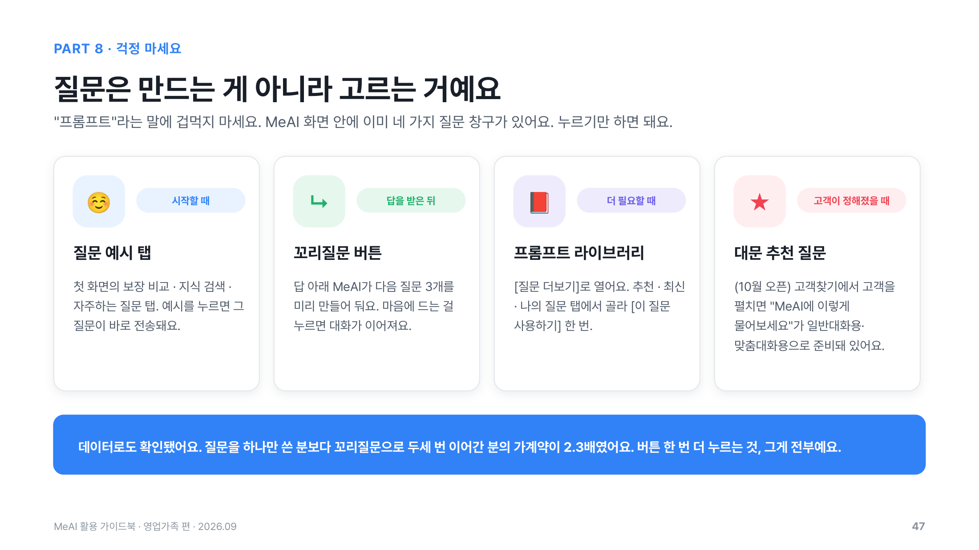

Slide 48
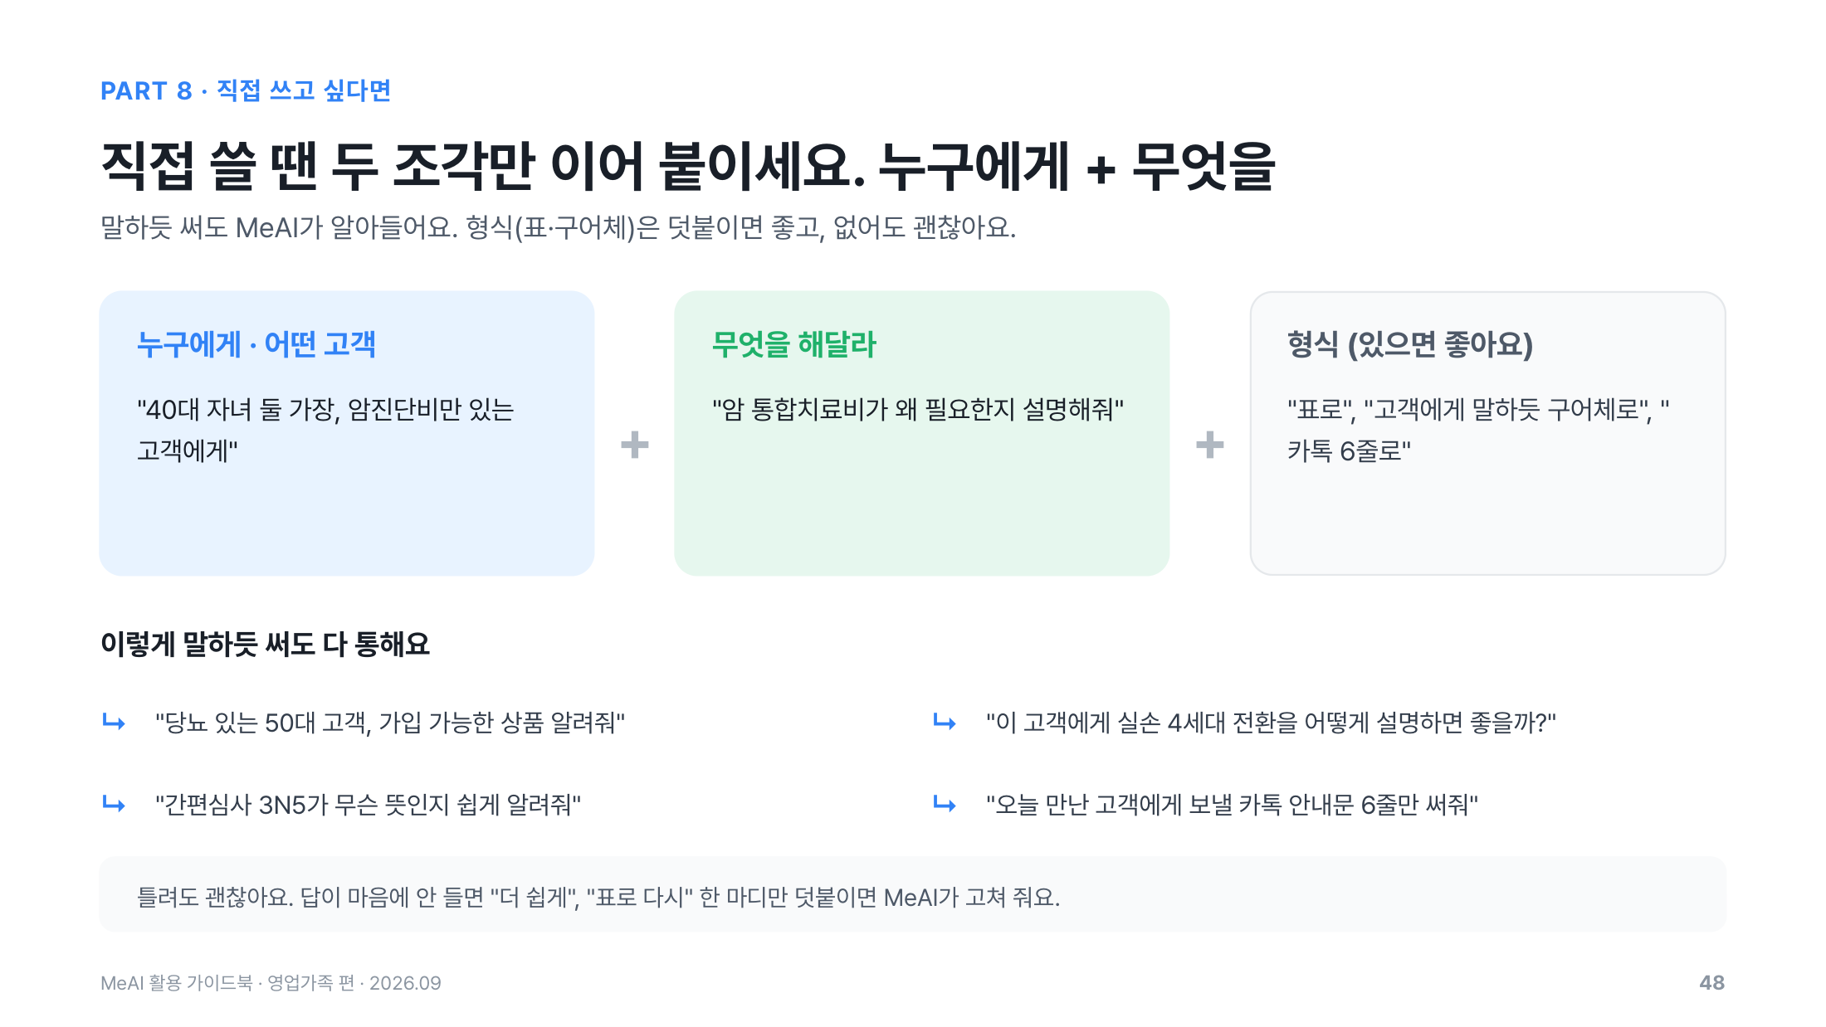

Slide 49
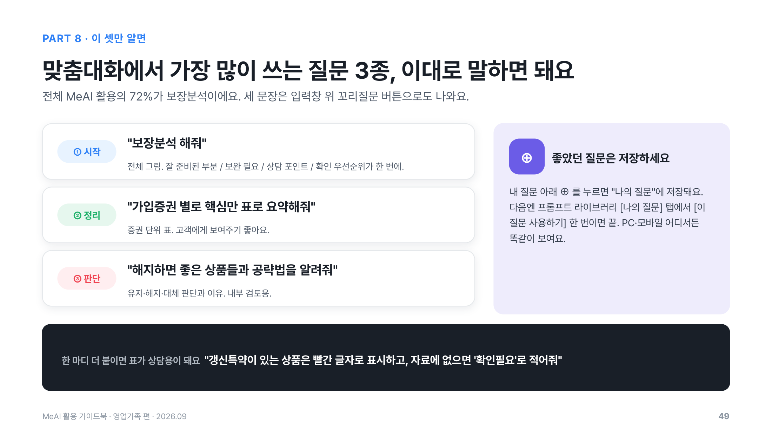

Slide 50
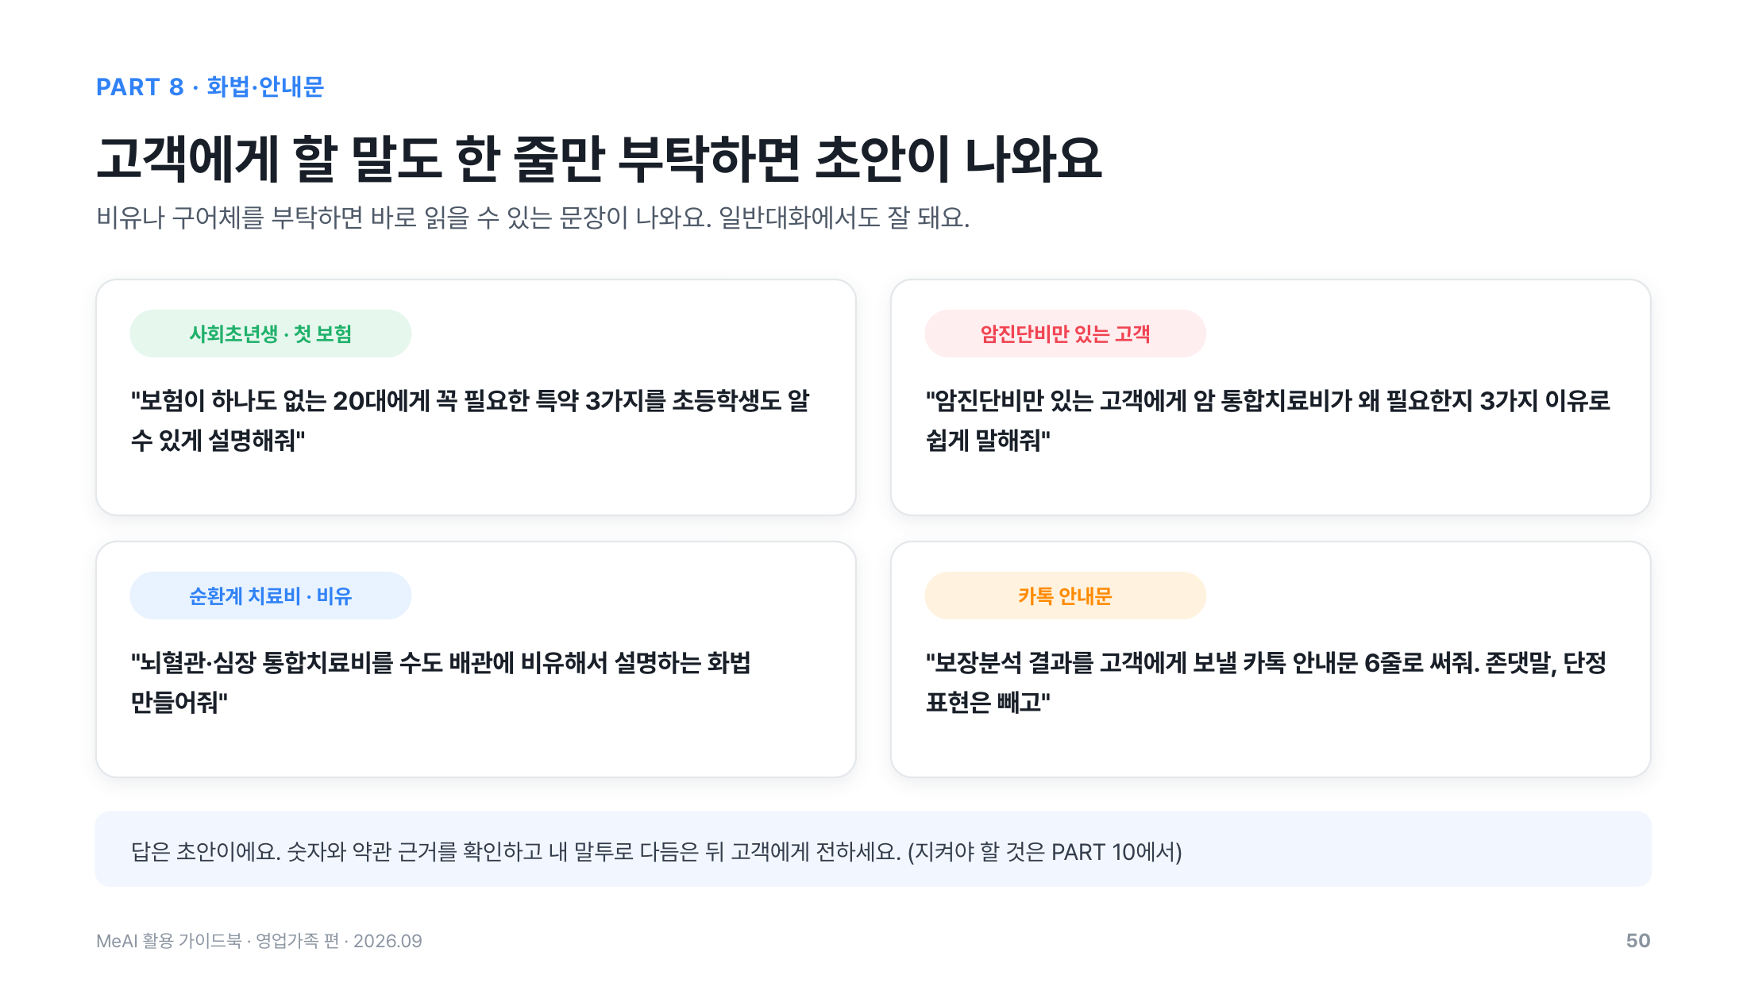

Slide 51


Slide 52


Slide 53


Slide 54


Slide 55


Slide 56


Slide 57


Slide 58


Slide 59


Slide 60


Slide 61


Slide 62


Slide 63


Slide 64


